Slide 1
دوره آموزشي مبحث هشتم (سازه هاي با مصالح بنايي)
ارايه کننده: مهندس احمدرضا جعفري
www.iransaze.com
www.jafarii.blogfa.com
arjafari2004@gmail.com

Slide 2
منابع:
مبحث هشتم مقررات ملي ساختماني (چاپ 84 )
راهنمای تصویری آیین نامه 2800
(مرکز تحقیقات ساختمان و مسکن)
تفسیر مفهومی کاربردی آیین نامه 2800
( جلد سوم ، محمدرضا تابش پور)

Slide 3
بخشی از مطالب و عکسهای این فایل پاورپوینت از فایلهای پاورپوینت مشابه ساخته شده توسط آقایان محسن دریس زاده و مهدی حیدری کپی شده است که همینجا از این دو عزیز هم تشکر میشود
محسن دریس زاده :
www.deriszadeh.com
مهدی حیدری:
www.omran2000.blogfa.com

Slide 4
فهرست مطالب
فصل 1 : ساختمانهای آجری با کلاف
فصل دوم: ساختمانهای آجری بدون کلاف
فصل سوم : ساختمانهای خشتی
فصل چهارم : ساختمانهای سنگی
فصل پنجم : مصالح

Slide 5
فصل اول
ساختمانهای آجری با کلاف

Slide 6
هدف: شکلپذیری بیشتر در مقایسه با ساختمانهای آجری مسلح
استفاده از ساختمانهای آجری یا بلوکی مسلح نسبت به ساختمانهای آجری غیرمسلح دارای ارجحیت است

Slide 7
مشخصات کلی ساختمانهای آجری با کلاف
- ساختمان با آجر ساخته میشود
- بارهای قائم و جانبی توسط دیوارها تحمل میشود
- از کلافبندی جهت یکپارچه عمل کردن ساختمان استفاده میشود

Slide 8
محدودیت استفاده از این ساختمانها
عدم قرارگیری محل احداث ساختمان بر روی زمینهای ناپایدار و یا در معرض سیل
مطابقت مشخصات مصالح با ضوابط مبحث پنجم مقررات ملی ساختمانی

Slide 9
الزامات عمومی
ضوابط مربوط به پلان ساختمان
ضوابط مربوط به ارتفاع و تعداد طبقات ساختمان

Slide 10
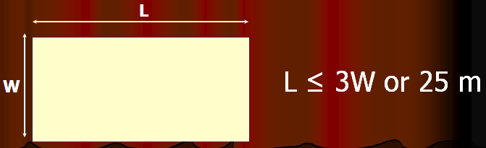
محدودیتهای پلان ساختمان
طول ساختمان از سه برابر عرض آن یا 25 متر بیشتر نباشد
نسبت به هر دو محور اصلی تقریباً قرینه باشد.
پیشامدگیهای ساختمان از حدود مجاز بیشتر نشود.

Slide 11
ضوابط پیشامدگیها
اندازه پیشامدگی در هر راستایی نباید از یک پنجم بعد ساختمان در همان راستا بیشتر باشد و علاوه بر آن بعد دیگر پیشامدگی نباید از مقدار پیشامده کمتر باشد.
اگر عرض پیشامدگی در قسمت متصل به سازه از نصف عرض سازه به موازات آن بیشتر باشد دیگر آن قسمت پیشامدگی محسوب نمیشود و دیگر محدودیتی برای بعد دیگر وجود ندارد.

Slide 12
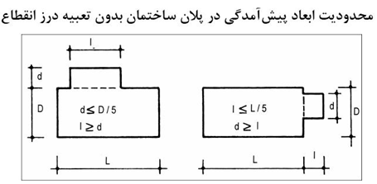
اگر d>D/2 (در پلان سمت راست) یا l>L/2 ( در پلان سمت چپ ) باشد آنگاه این قسمتها پیشامدگی محسوب نمیشوند

Slide 13
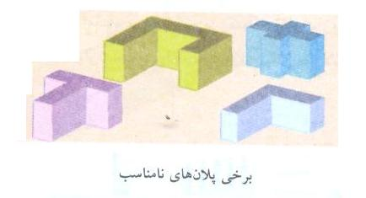
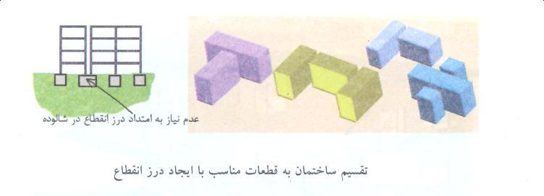

Slide 14
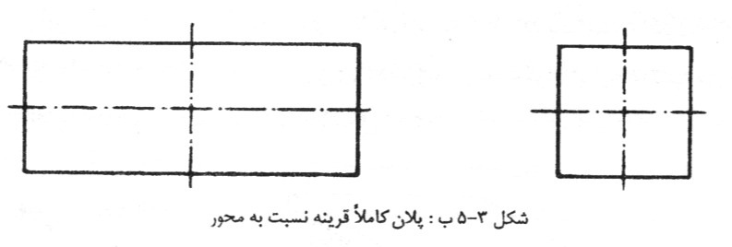
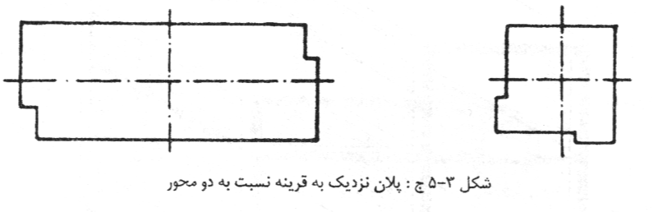

Slide 15
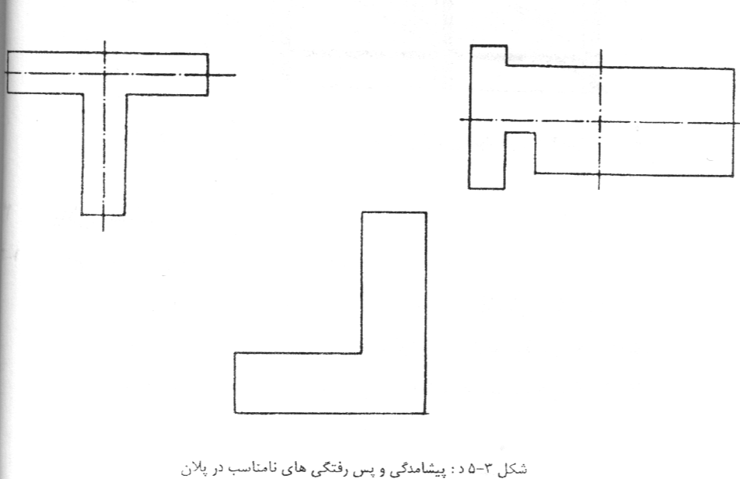

Slide 16
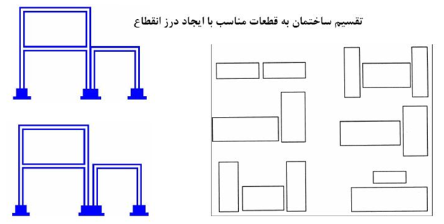
تقسیم ساختمان به قطعات مناسب به وسیله درز انقطاع در صورت عدم رعایت الزامات قسمت قبل

Slide 17
محدودیت ارتفاع و تعداد طبقات
حداکثر تعداد طبقات بدون زیرزمین دو طبقه است
ارتفاع ساختمان از تراز متوسط زمین مجاور نباید از 8 متر بیشتر باشد.
تراز سقف زیرزمین از زمین مجاور نباید بیشتر از 1.5 متر باشد در غیر این صورت دیگر زیرزمین محسوب نمیشود و آن نیز یکی از طبقات محسوب میشود.
حداکثر ارتفاع هر طبقه ( از روی کلاف زیرین تا زیر سقف) محدود به 4 متر است. در صورت تجاوز از این ارتفاع لازم است که یک کلاف افقی میانی در ارتفاع حداکثر 4 متر از کلاف زیرین اضافه شود، به این ترتیب ارتفاع طبقه تا 6 متر میتواند اضافه شود.

Slide 18
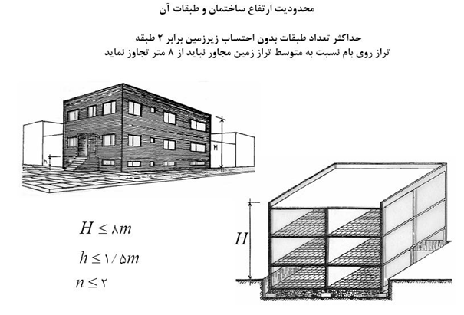

Slide 19
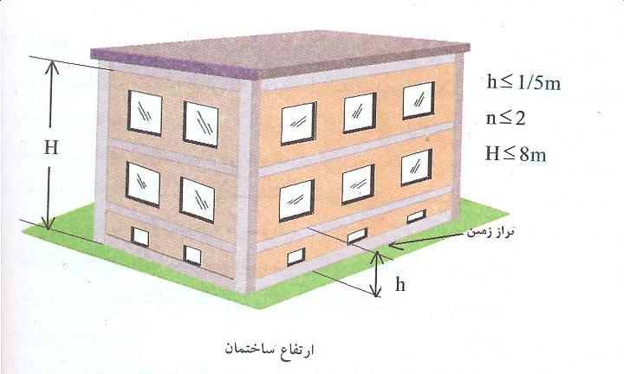
محدودیت ارتفاع و تعداد طبقات

Slide 20
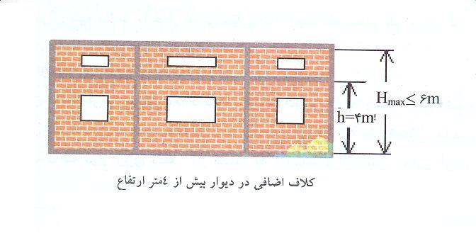
حداکثر ارتفاع طبقه

Slide 21
ضوابط پیشامدگی سقف
طول پیشامده طره در مورد بالکنهای سه طرف باز از 1.2 متر و برای بالکنهای دوطرف باز از 1.5 متر تجاوز نکند و طره ها در سقف به خوبی مهارشوند.
در صورت تجاوز طول طره ها از موارد فوق لازم است که اثر نیروی قائم زلزله در طراحی طره ها مطابق مبحث ششم دیده شود.
روی هیچ قسمت پیشامده نباید دیواری ساخته شود. ساخت جان پناه با ارتفاع حداکثر 70 سانتیمتر منعی ندارد.

Slide 22
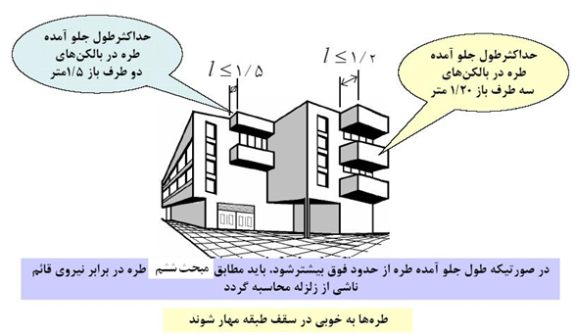
ضوابط پیشامدگی سقف

Slide 23
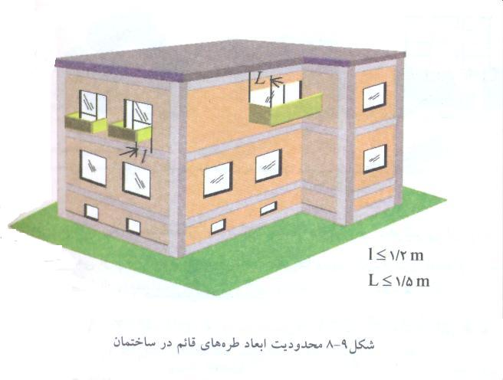
ضوابط پیشامدگی سقف

Slide 24
اختلاف سطح در طبقه
حتی المقدور از ایجاد اختلاف سطح در طبقه باید احتراز شود. در صورت اختلاف سطح در طبقه ، باید دیوارهای حد فاصل دو قسمتی که اختلاف سطح دارند با کلافبندی مناسب تقویت شوند و یا اینکه دو قسمت ساختمان بوسیله درز انقطاع از یکدیگر جدا شوند.

Slide 25
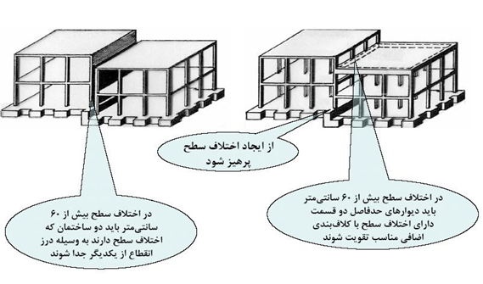
اختلاف سطح در طبقه

Slide 26
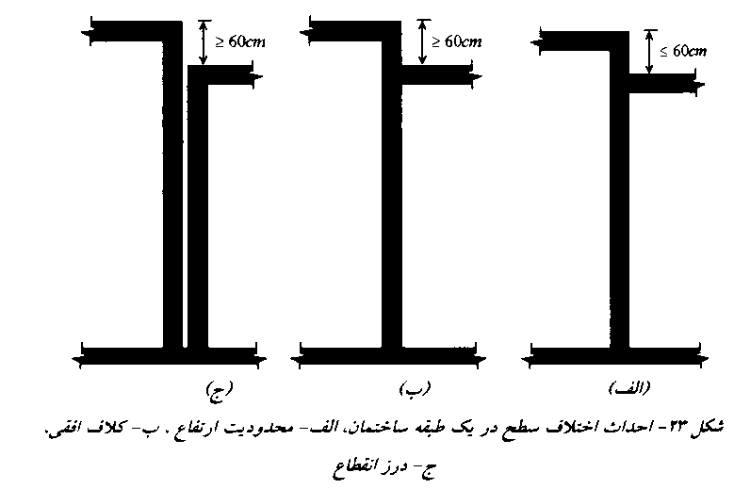
اختلاف سطح در طبقه

Slide 27
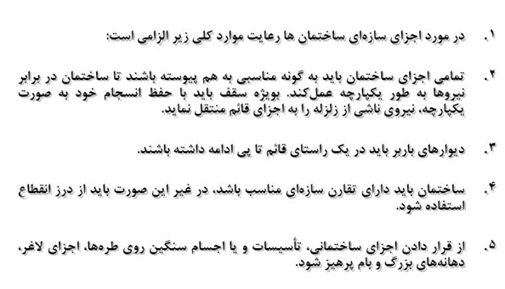
الزامات کلی در مورد سازه

Slide 28
الزامات کلی شالوده ها
شالوده ها باید در یک تراز ساخته شوند و یا هر بخش از شالوده بر روی یک تراز باشد. ساخت شالوده شیبدار مجاز نیست
در زمینهای شیبدار باید شالوده را به صورت پلکانی ساخت. در این حالت شالوده ها باید به اندازه 50 سانتیمتر همپوشانی داشته باشند و ارتفاع هر پله بیش از 30 سانتیمتر نباشد.
برای دیوارهای باربر عرض شالوده نواری باید حداقل 1.5 برابر عرض کرسی چینی و عمق حداقل 50 سانتیمتر باشد.
شالوده باید بتنی باشد و یا از شفته آهک با عیار 350 کیلوگرم آهک در متر مکعب شفته و یا سنگ لاشه با یکی از ملاتهای گل آهک ، باتارد یا ماسه سیمان ساخته شود.
در مناطق سردسیر تراز روی شالوده حداقل 40 سانتیمتر زیر سطح زمین قرار گیرد.

Slide 29
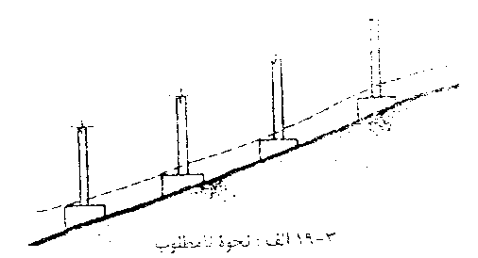
نحوه قرارگیری شالوده بر روی زمین شیبدار
(نحوه نامطلوب)

Slide 30
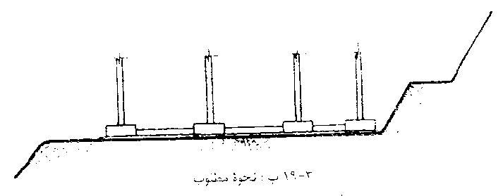
نحوه قرارگیری شالوده بر روی زمین شیبدار
(نحوه مطلوب)

Slide 31
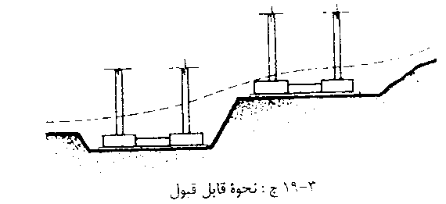
نحوه قرارگیری شالوده بر روی زمین شیبدار
(نحوه قابل قبول)

Slide 32
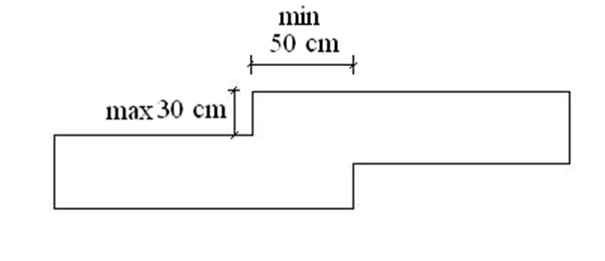
اجرای شالوده پلکانی

Slide 33
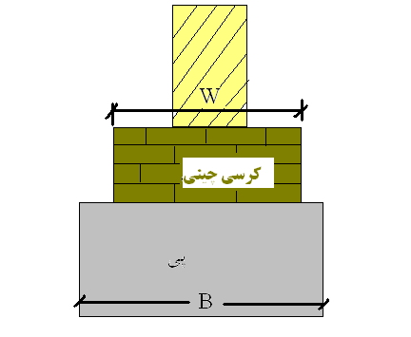
اجرای پی نواری زیر دیوار
B>1.5W

Slide 34
الزامات مربوط به کرسی چینی
کرسی چینی باید از روی شالوده تا حداقل 30 سانتیمتر بالاتر از کف تمام شده محوطه پیرامون ساختمان باشد
برای جلوگیری از نفوذ رطوبت باید سطح کرسی چینی با اندود و مصالح مناسب نم بندی شود. لازم است که لایه عایق از روی کرسی از هر طرف به اندازه 10 سانتیمتر به سمت پایین برگردد
عرض کرسی چینی حداقل باید 10 سانتیمتر بیشتر از عرض دیوار باشد
کرسی چینی دیوارها با استفاده از سنگ لاشه ، آجر یا بلوک سیمانی توپر با یکی از ملاتهای ماسه سیمان ، باتارد یا ماسه آهک اجرا شود
در زمینهای مرطوب در صورت استفاده از آجر در کرسی چینی مصرف آجرهای ماسه آهکی یا رسی مرغوب الزامی است.

Slide 35
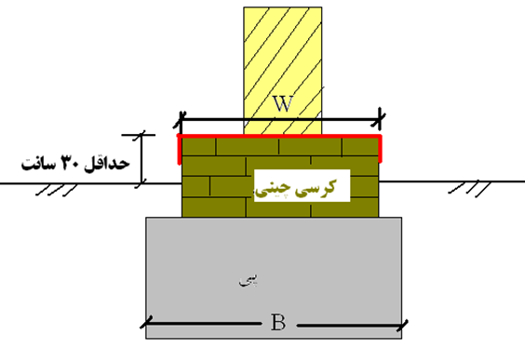
الزامات مربوط به کرسی چینی

Slide 36
الزامات مربوط به دیوارهای باربر
-دیوارها ترجیحاً باید به صورت منظم و یکنواخت در دو جهت عمود بر هم توزیع شوند.
کلیه دیوارهای پیرامونی باربر و غیرباربر باید 35 سانتیمتری باشند
ضخامت دیوارهای باربر آجری 35 سانتیمتر در نظر گرفته شود
حداکثر طول آزاد دیوار باربر بین دو پشت بند نباید از 6 متر بیشتر باشد. (پشت بند دیواری است که در امتداد دیگری با دیوار باربر تلاقی میکند. دیوار پشت بند ضخامت آن حداقل 20 سانتیمتر وطول آن با احتساب ضامت دیوار باربر حداقل یک ششم بزرگترین دهانه طرفین پشت بند باشد. کلاف قائم نیز میتواند نقش پشت بند را داشته باشد)
حداکثر ارتفاع طبقه بدون کلاف میانی 4متر است. در صورت تجاوز این ارتفاع لازم است که در ارتفاع حداکثر 4 متر یک کلاف میانی افقی اضافه اجرا شود. به این صورت ارتفاع طبقه تا 6 متر میتواند افزایش یابد.

Slide 37
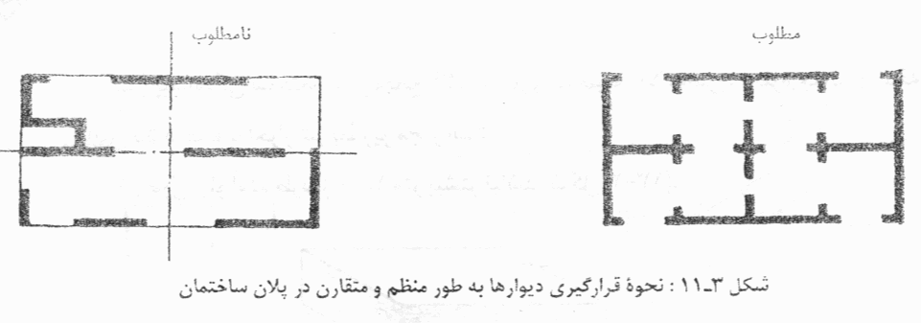

Slide 38
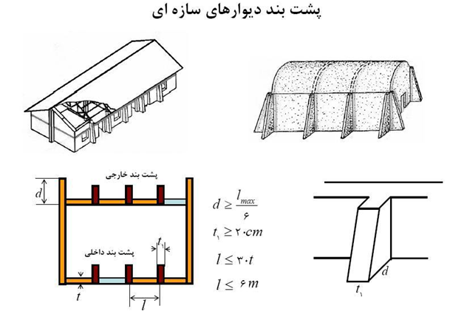

Slide 39
الزامات مربوط به دیوارهای غیرباربر
دیوارهای جداگر میتوانند از آجر ، بلوک سفالی یا قطعات پیش ساخته گچی و نظایر آن ساخته شوند.
حداقل ضخامت دیوارهای جداگر برای آجر 11 سانتیمتر و برای بلوک سفالی و قطعات پیش ساخته گچی 8 سانتیمتر میباشد.
حداکثر طول آزاد دیوار جداگر بین دو پشت بند عبارت است از 40 برابر ضخامت دیوار یا 5 متر هر کدام کمتر باشد. پشت بند باید به ضخامت حداقل معادل ضخامت دیوار و به طول حداقل یک ششم بزرگترین دهانه طرفین پشت بند باشد. به جای پشت بند اجزای قائم فولادی ، بتن مسلح یا چوبی داخل دیوار قرار داد و دو سر این اجزا را به گونه مناسبی در کف و سقف طبقه مهار نمود.
حداکثر ارتفاع مجاز دیوارهای جداگر از تراز کف مجاور 3.5 متر میباشد. اگر بیشتر شود باید با کلاف افقی دیوار را تقویت نمود.
جداگرهایی که در تمام ارتفاع طبقه ادامه دارند باید کاملاً به زیر پوشش سقف مهار شوند. در مورد بقیه دیوارها لبه فوقانی دیوار را باید با کلاف تقویت و به دیوارهای مجاور ویا کلافهای احاطه کننده دیوار متصل نمود.
لبه قائم دیوارها یا باید به دیوار مجاور متصل شود و یا باید به ستونک متصل شود. ستونک میتواند ناودانی نمره 6 یا مقطع معادل یا به صورت بتن مسلح یا چوبی باشد. اگر طول دیوار کمتر از 1.5 متر باشد لبه قئم دیوار میتواند آزاد باشد.

Slide 40
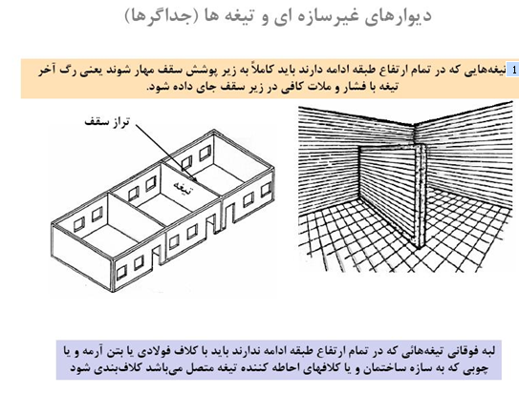

Slide 41
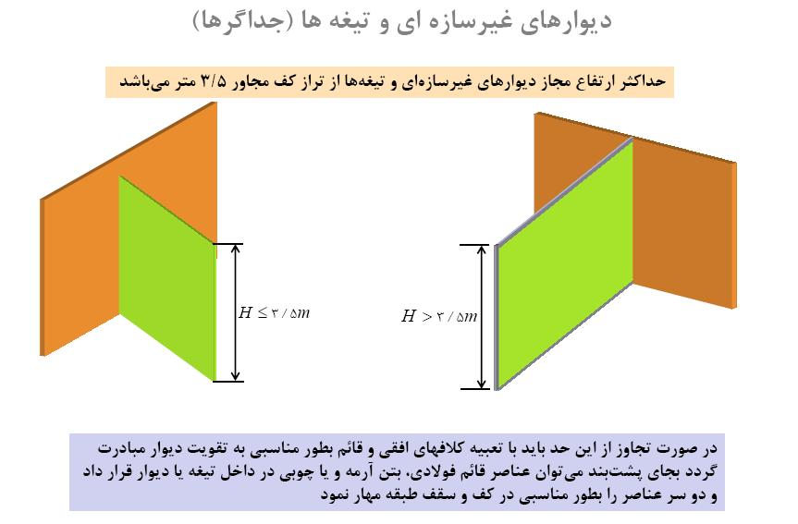

Slide 42
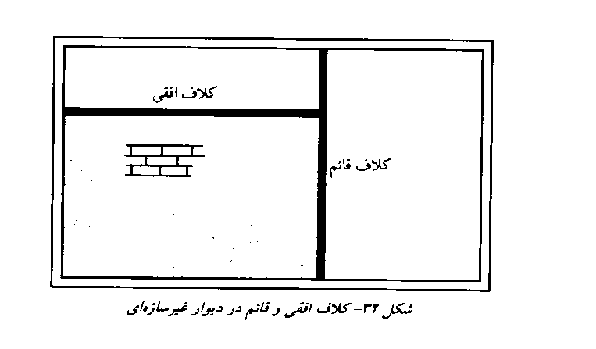
کلافبندی در دیوار غیرسازه ای

Slide 43
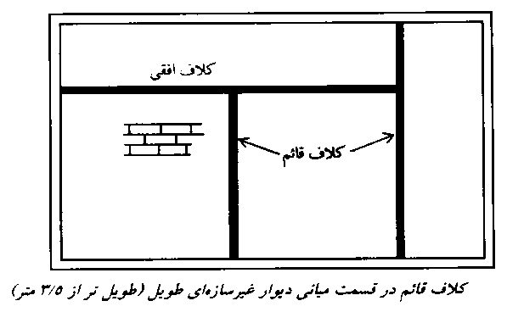
کلاف قائم در قسمت میانی غیرسازه ای طویل (طویلتر از 3.5 متر)

Slide 44
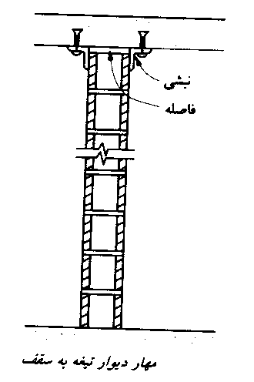
مهار دیوار تیغه به سقف

Slide 45
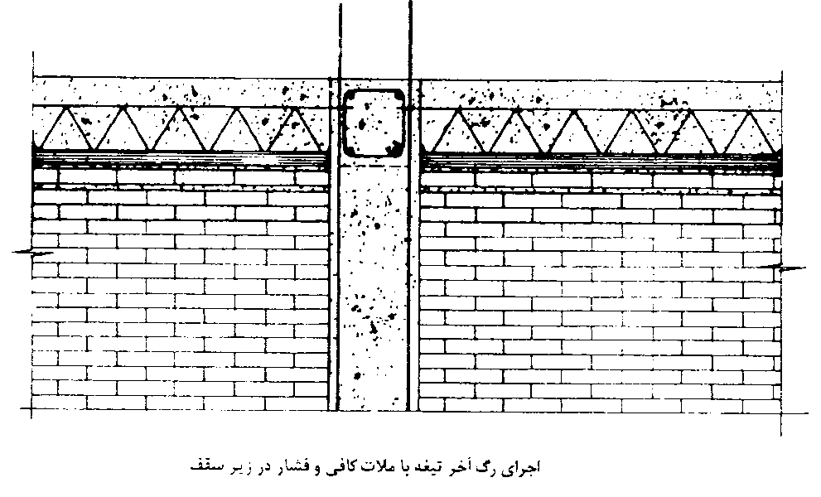
اجرای رگ آخر تیغه با ملات کافی و فشار در زیر سقف

Slide 46
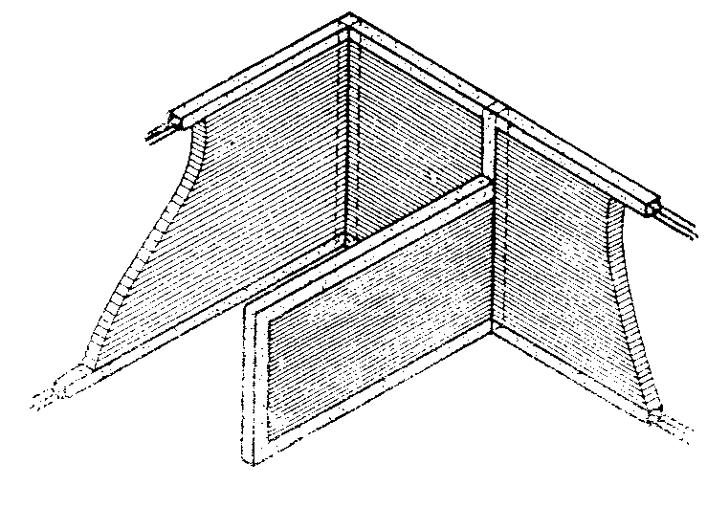
اجرای کلاف بتنی یا فولادی افقی بر روی لبه فوقانی آزاد تیغه ها

Slide 47
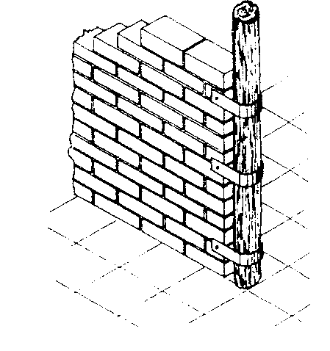
تقویت لبه آزاد تیغه با طول بیشتر از 1.5 متر
( با استفاده از ستونک چوبی)

Slide 48
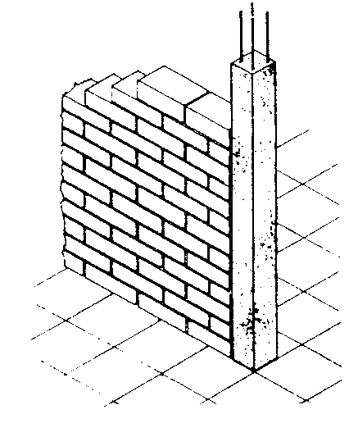
تقویت لبه آزاد تیغه با طول بیشتر از 1.5 متر
( با استفاده از ستونک بتنی)

Slide 49
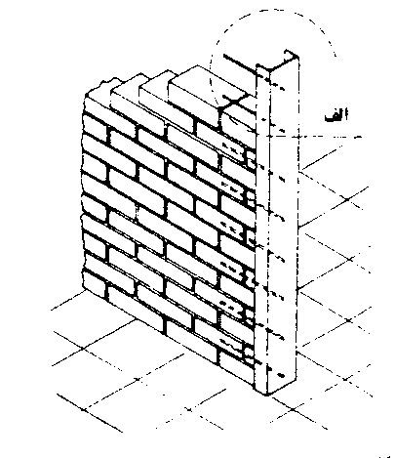
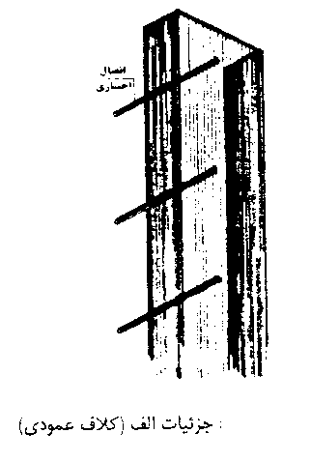
تقویت لبه آزاد تیغه با طول بیشتر از 1.5 متر
( با استفاده از ستونک ناودانی)

Slide 50
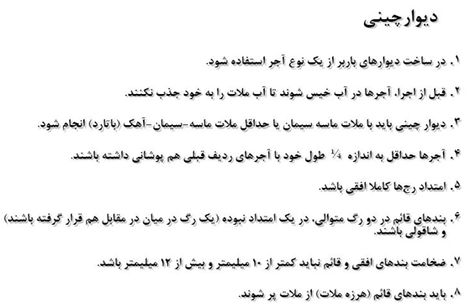

Slide 51
دیوارچینی
٩-در دیوارھای باربر باید حداقل از سه میلگرد آجدار به قطر ١٠ میلیمتر که ھر یک به ترتیب در فواصل ، یک سوم ، یک دوم و دو سوم ارتفاع دیوار و به صورت سرتاسری در طول دیوار در بندھای افقی قرار می گیرند، استفاده شود.این میلگردھا باید تا محل کلافھای قائم امتداد داده شده و در داخل آنھا مھار گردد.
١٠ -رگھای دیوار چینی در تمام قسمتھای ساختمان باید ھمزمان (در ارتفاع )اجرا شود و استفاده از روش ھشت گیر در ساخت دیوارھا مجاز نمیباشد.
١١ -دیوار چینی باید کاملا شاقولی باشد.
١٢ -دیوارھای مھاری باید ھمزمان با دیوارھای باربر اجرا شوند.
١٣ -دیوارھا در محل اجرای کلافھای قائم بتن مسلح باید به صورت ھشت گیر اجرا گردند .در این حالت حداقل فاصله بین آجرھای هشت گیر نباید از بعد لازم کلاف کمتر باشد .به جای استفاده از ھشت گیر می توان در ھنگام اجرای دیوار با تعبیه شاخکھا یا میلگردھای افقی در ھر ۵٠ سانتیمتر ارتفاع، اتصال بین دیوار و کلاف را تأمین نمود.
١۴ -دیوارھا باید پس از اجرا حداقل به مدت سه روز مرطوب نگه داشته شود.
١۵ -برای حفظ انسجام ساختمان باید دیوارھای باربر با کلاف روی آن به نحو مناسب درگیر شود.

Slide 52
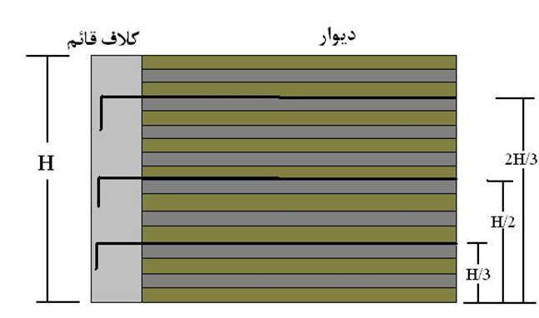
میلگردگذاری افقی در دیوارها

Slide 53
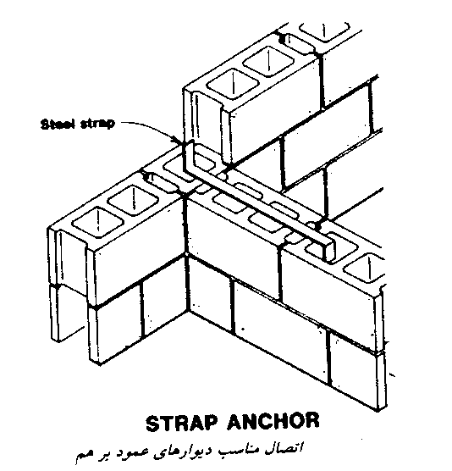
اتصال مناسب دیوارهای عمود برهم

Slide 54
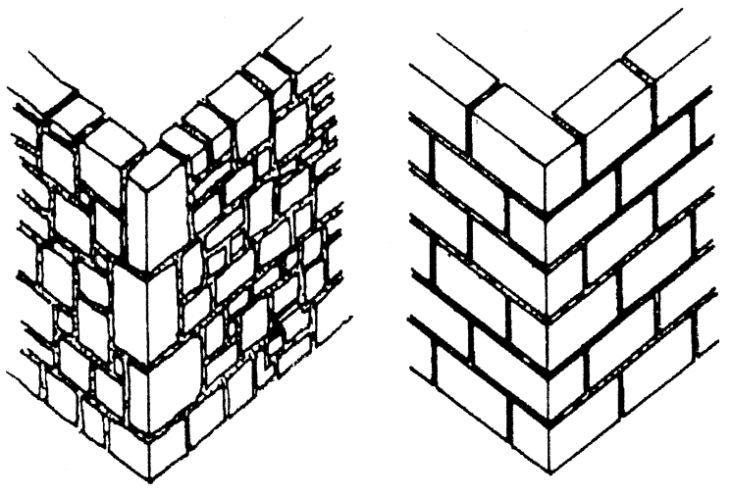
نحوه صحیح دیوارچینی

Slide 55
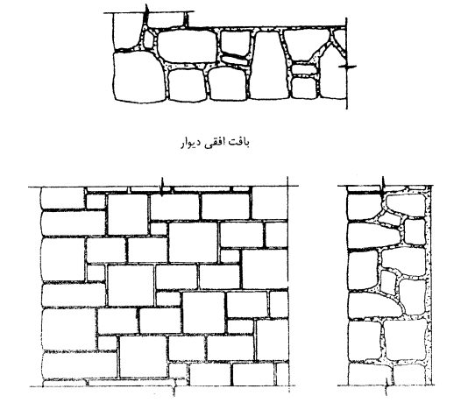
نحوه صحیح دیوارچینی (دیوار سنگی)

Slide 56
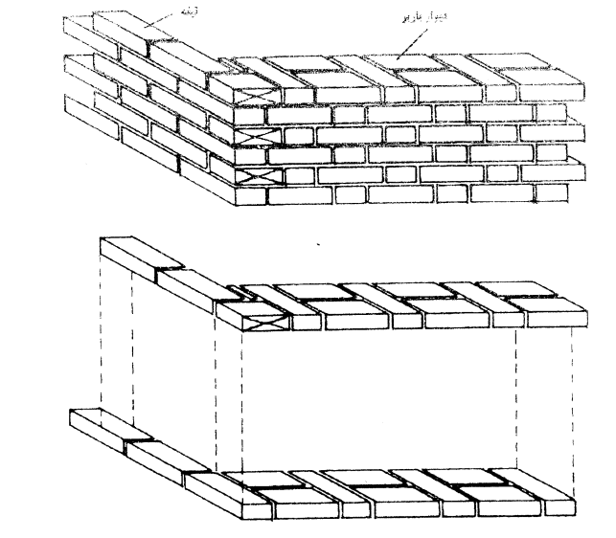
دیوارچینی در تقاطع دو دیوار 22 و 11 سانتیمتری

Slide 57
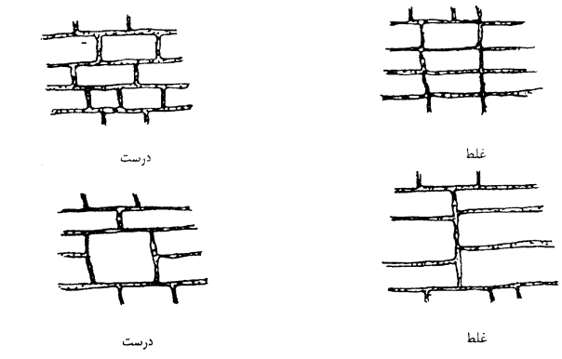
دیوارچینی صحیح و غلط

Slide 58
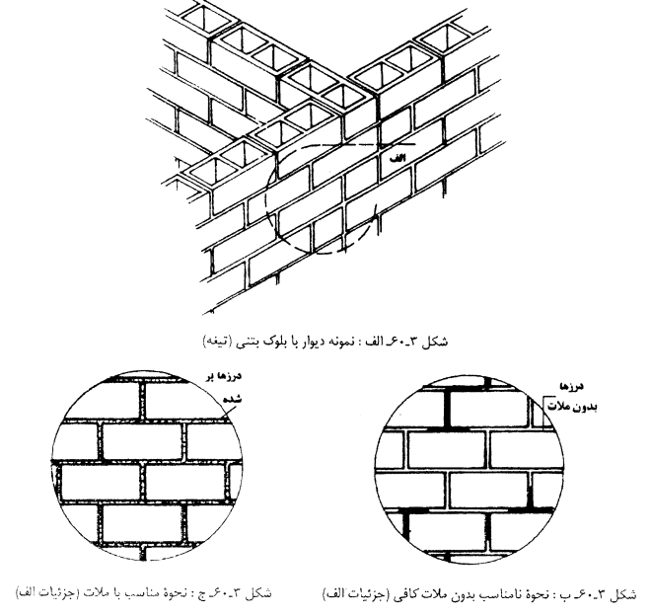
پر کردن درزهای هرز ملات با ملات ( روش صحیح و غلط)

Slide 59
بازشوها و تقویت کننده های اطراف آنها
١-بازشوھا نباید سبب قطع کلافھا شوند.
٢-مجموع سطح بازشوھا در ھر دیوار باربر از یک سوم سطح آن دیوار بیشتر نباشد.
٣-مجموع طول بازشوھا در ھر دیوار باربر از یک دوم طول دیوار بیشتر نباشد.
۴-فاصله اولین بازشو در ھر دیوار باربر از بر خارجی ساختمان ( از انتھای دیوار )کمتر از دو سوم ارتفاع بازشو یا کمتراز ٧۵ سانتیمتر نباشد، مگر آنکه در طرفین بازشو کلاف قائم ( از کف تا سقف)قرار داده شود.
۵-فاصله دو بازشو نباید از دوسوم ارتفاع کوچکترین بازشوی طرفین خود و ھمچنین از مجموع طول آن دو
بازشو کمتر باشد.در غیر این صورت جرز بین دو بازشو جزئی از بازشو منظور می شود و نباید آن را به عنوان
دیوار باربر به حساب آورد.
۶-نعل درگاه روی بازشوھای مجاور باید به صورت یکسره با دھانه ای برابر مجموع طول بازشوھا به اضافه جرز
بین آنھا و رعایت نکات بند8-1-6-9 باشد.
7- هیچیک از ابعاد بازشوها از 2.5 متر بیشتر نباشد. در غیر این صورت باید طرفین بازشو را با تعبیه کلافهای قائم که به کلافهای افقی متصل میشوند ، تقویت نمود.

Slide 60
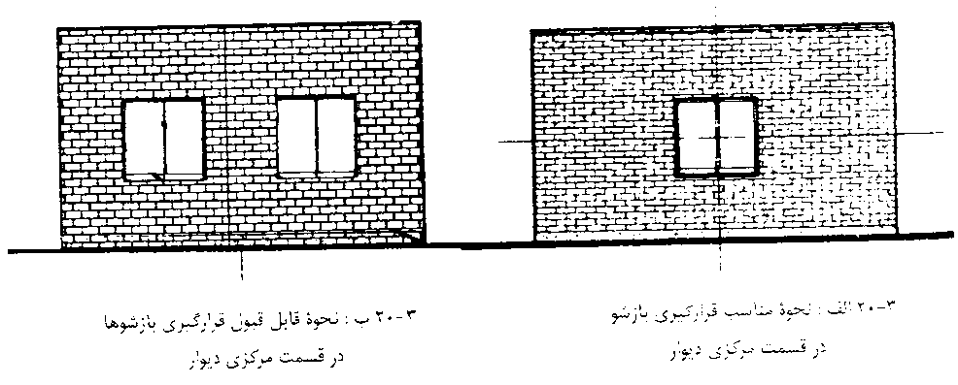
حالات بهینه و قابل قبول در قرارگیری بازشوها
(وجود بازشوها در قسمت مرکزی دیوار)

Slide 61
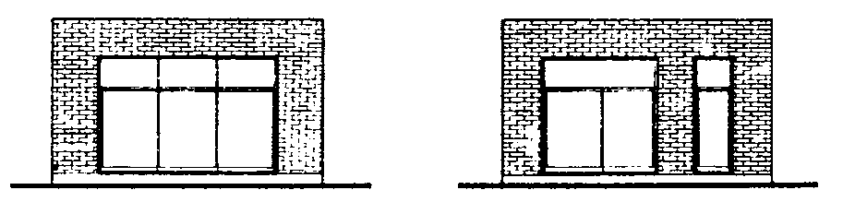
بازشوهای نامطلوب به علت وسعت بیش از حد آنها

Slide 62
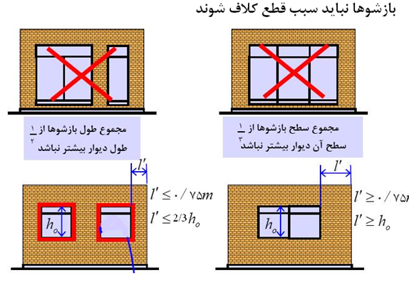

Slide 63
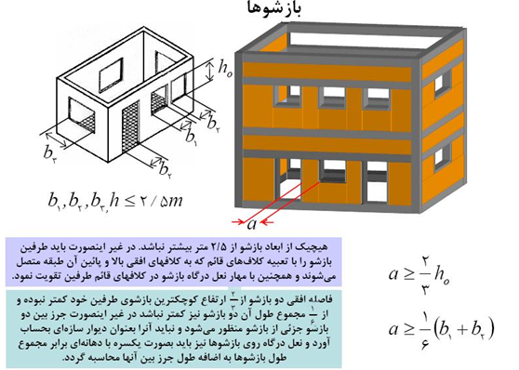

Slide 64
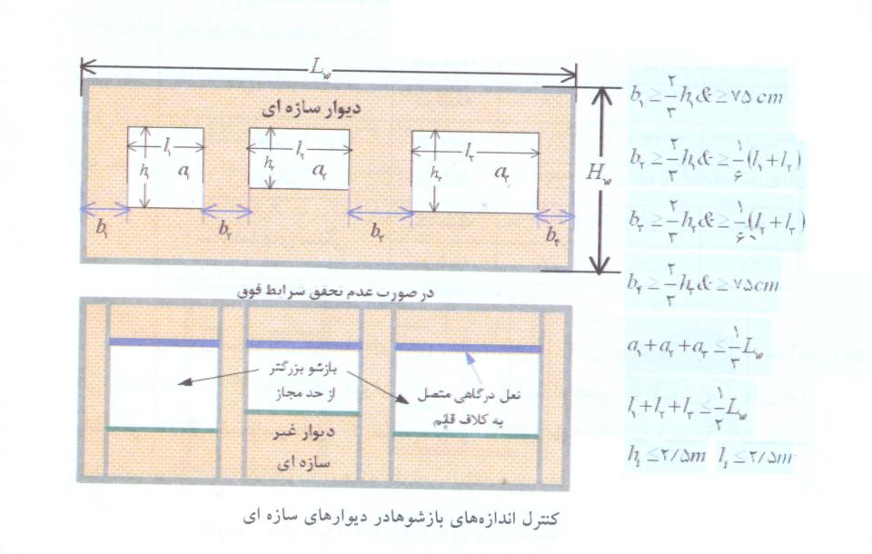

Slide 65
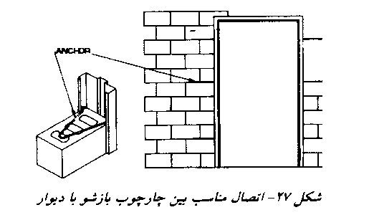
اتصال مناسب چارچوب بازشو با دیوار جهت حفظ انسجام سازه

Slide 66
نعل درگاه
١-طول نشیمن نعل درگاه بر روی دیوار در ھر طرف باید حداقل ٢۵ سانتیمتر باشد.
٢-در صورت استفاده از کلافھای قائم در اطراف بازشوھا، نعل درگاه باید به نحو مناسبی به آنھا متصل شوند.
٣-عرض نعل درگاه باید مساوی ضخامت دیوار باشد.

Slide 67
کلافبندی افقی
الف)محلھای تعبیه و مشخصات کلافھای افقی
در کلیه دیوارھای باربر باید کلافھای افقی در تراز زیر دیوار و زیر سقف، ساخته شود:
١- در تراز زیر دیوار :این کلاف باید با بتن مسلح ( با عیار سیمان حداقل ٣٠٠ کیلوگرم در متر مکعب بتن) ساخته شود به طوری که عرض آن از عرض دیوار و یا ٢۵ سانتیمتر و ارتفاع آن از دوسوم عرض دیوار و یا ٢۵ سانتیمتر کمتر نباشد.
٢- در تراز زیر سقف :کلاف سقف چنانچه با بتن مسلح ساخته شود، باید عرض آن ھم عرض دیوار بوده مگر در دیوارھای خارجی که به منظور نماسازی می توان عرض کلاف را حداکثر تا ١٢ سانتیمتر از عرض دیوار کمتر اختیار نمود ولی در ھیچ حال عرض کلاف افقی نباید از ٢٠ سانتیمتر کمتر باشد .ارتفاع کلاف نباید از ٢٠
سانتیمتر کمتر باشد.به جای کلاف بتن مسلح میتوان از پروفیلھای فولادی معادل تیرآھن 100IPE ( نمره ١٠ ) استفاده نمود مشروط بر آن که کلاف فولادی بخوبی به سقف متصل شده و ھمچنین این کلافھا به نحوی مناسب به کلاف قائم یا دیوار متصل گردد .ھنگام اجرای کلاف سقف، تدابیر لازم برای اتصال مناسب آن به تیرھای سقف اتخاذ شود.

Slide 68
کلافبندی افقی
ب)مشخصات و محل تعبیه میلگردھا در کلافھای افقی بتنی
١-میلگردھای طولی باید از نوع آجدار با حداقل قطر ١٠ میلیمتر باشند.
٢-میلگردھای طولی باید در چھار گوشه کلاف با پوشش بتنی مناسب ، قرار گیرند .در صورتی که عرض کلاف از ١٢ سانتیمتر تجاوز نماید تعداد میلگردھای طولی باید به ۶عدد و یا بیشتر افزایش داده شود به گونهای که فاصله ھر دو میلگرد مجاور از ٢۵ سانتیمتر بیشتر نباشد.
٣-میلگردھای طولی باید با تنگھایی به قطر حداقل ۶میلیمتر به یکدیگر بسته شوند .فاصله تنگھا از یکدیگر نباید از ارتفاع کلاف یا ٢۵ سانتیمتر بیشتر باشد .فاصله تنگھا در فاصله ٧۵ سانتیمتر از بر کلاف قائم باید حداقل به ١۵ سانتیمتر کاھش یابد.
۴-پوشش بتن اطراف میلگردھای طولی نباید در مورد کلاف زیر دیوارھا از ۵ سانتیمتر و در مورد کلاف سقف از ٢سانتیمتر کمتر باشد.

Slide 69
کلافبندی افقی
پ) اتصال کلافهای افقی
١-در ھر تراز، کلافھا باید به یکدیگر متصل شوند تا کلافبندی به صورت شبکه به ھم پیوسته ای باشد.
٢-آرماتورھا در محل تلاقی کلافھا باید به اندازه ۵٠ سانتیمتر ھمپوشانی داشته باشند تا اتصال کلافھا بخوبی تأمین گردد.
٣-کلاف افقی نباید در ھیچ جا منقطع باشد.عبور لوله یا دودکش به قطر بیش از یک ششم عرض کلاف از درون کلاف مجاز نمی باشد.بدیھی است عبور لوله یا دودکش باید از وسط کلاف عبور نموده و نباید باعث قطع میلگردھا گردد.

Slide 70
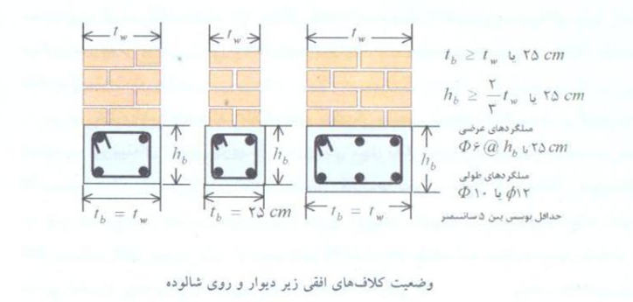
کلافبندی افقی

Slide 71

کلافبندی افقی (کلاف زیر دیوار)

Slide 72

کلافبندی افقی (کلاف زیر دیوار)

Slide 73

کلافبندی افقی (فاصله بین تنگها)

Slide 74

کلافبندی افقی

Slide 75

کلافبندی افقی

Slide 76

کلافبندی افقی

Slide 77

نحوه اتصال کلاف سقف در برخورد با کانال دودکش - تهویه

Slide 78


Slide 79

نحوه کلافبندی قائم با توجه به فاصله محور تا محور

Slide 80

ابعاد کلاف قائم

Slide 81

کلاف در گوشه های اصلی

Slide 82


Slide 83
کلافبندی قائم
پ) اتصال کلافهای قائم
1- کلافهای قائم باید به نحوی مناسب در کلیه محلهای تقاطع ، به کلافهای افقی متصل شوند. در نقاط تقاطعی که کلاف قائم ادامه نمی یابد میلگردهای طولی کلاف قائم باید حداقل به اندازه 30 سانتیمتر در داخل کلاف افقی مهار گردد.

Slide 84


Slide 85


Slide 86


Slide 87

کلاف فلزی روی دیوار

Slide 88

اتصال کلافهای افقی و قائم

Slide 89

اتصال کلافهای افقی و قائم

Slide 90

اتصال کلافهای افقی و قائم

Slide 91

اتصال کلافهای افقی و قائم

Slide 92

نحوه اتصال کلاف سقف در برخورد با کانال دودکش و تهویه

Slide 93

کلافبندی قائم

Slide 94


Slide 95


Slide 96


Slide 97

نحوه چیدن آجر در اطراف میلگرد دیوار

Slide 98

پر کردن کامل هرزه ملات در اطراف میلگرد

Slide 99

نحوه جاگذاری میلگردها در دیوار

Slide 100

نحوه اتصال ستونهای فولادی به کلافهای افقی و پی

Slide 101


Slide 102


Slide 103


Slide 104

دهانه مجاز برای سقف طاق ضربی

Slide 105

استفاده از میلگرد ضربدری جهت حفظ انسجام سقف طاق ضربی

Slide 106

اتصال سقف به تکیه گاه در سقف طاق ضربی

Slide 107

اتصال سقف به تکیه گاه در سقف طاق ضربی

Slide 108

مهار تیرآهن سقف در داخل کلاف افقی

Slide 109

مهار تیرآهن سقف در داخل کلاف افقی و قائم

Slide 110

مهار تیرآهن سقف در داخل کلاف افقی و قائم

Slide 111

مهار تیرآهن سقف در داخل کلاف افقی و قائم

Slide 112

مهار تیرآهن سقف در داخل کلاف افقی و قائم

Slide 113

مهار تیرآهن سقف در داخل کلاف افقی و قائم

Slide 114

تعبیه تکیه گاه برای پاطاق آخرین دهانه طاق ضربی

Slide 115

تعبیه تکیه گاه برای پاطاق آخرین دهانه طاق ضربی

Slide 116


Slide 117


Slide 118


Slide 119


Slide 120

چیدن آجر نما همزمان با آجر پشت کار

Slide 121

نحوه مطلوب اتصال آجر نما به دیوار توسط میلگرد

Slide 122

اتصال نما به دیوار پشت بند

Slide 123

جزییاتی از اتصال نما به دیوار پشت بند

Slide 124

جزییاتی از اتصال نما به دیوار پشت بند

Slide 125

انواع مختلف مهارها و بستها جهت اتصال نما به دیوار

Slide 126

آجر نما بدون اتصال به دیوار پشت کار

Slide 127


Slide 128


Slide 129


Slide 130


Slide 131
دودکش
منظور از دودکش ، مجراھایی است که برای جریان دود یا ھوا تعبیه می شود.ارتفاع دودکشھا و اجزای مشابه آن که با مصالح بنایی اجرا می شوند نباید بیش از 1.5 متر از کف با م باشد و در صورتی که ارتفاع آنها از این مقدار تجاوز نماید باید به وسیله عاناصر قائم فولادی یا بتن مسلح به گونه مناسبی تقویت و در کف بام گیردار شوند.

Slide 132

دودکش ( مهار با کلاف )

Slide 133

دودکش ( مهار با تسمه )

Slide 134

جزییات مهار دودکش با کلاف بتنی

Slide 135

جزییات مهار دودکش با کلاف چوبی

Slide 136


Slide 137

عایقکاری رطوبتی ( ادامه...)

Slide 138


Slide 139


Slide 140


Slide 141
فصل دوم
ساختمانهای آجری بدون کلاف

Slide 142
مقدمه
-احداث ساختمانھای بنایی سنتی آجری، یکپارچگی خود را در برابر حرکتھای ناشی از زلزله حفظ نمیکنند.به ھمین علت احداث چنین ساختمانھایی توصیه نمی شود .
-ساختمانھای مشمول این فصل رفتاری ترد داشته وساخت آنھا در مناطق با خطر نسبی زیاد و خیلی زیاد ممنوع میباشد .
- ساخت اینگونه از ساختمانھا با رعایت ضوابط این فصل که بتوانند یکپارچگی نسبی خود را در مقابل نیروھای قائم حفظ نماید و مقاومت لازم را در برابر زلزله ھای خفیف تا متوسط داشته باشند بلامانع است.

Slide 143
تعریف
منظور از ساختمان بنایی سنتی آجری، ساختمانی است که با آجر ساخته شده و در آن تمام بارھای قائم وجانبی، توسط دیوارھای آجری تحمل می شود.

Slide 144
محدوده کاربرد
ضوابط این فصل به مسایل اجرایی و مصالح ساختمانھای بنایی سنتی آجری محدود می شود.

Slide 145
ساختگاه
-احداث ساختمانھای مشمول این فصل بر روی زمینھای ناپایدار یا در معرض سیل، مجاز نمی باشد .
-منظور از زمین ناپایدار زمینی است که احتمال وقوع پدیده ھایی مانند آبگونگی، نشست زیاد، سنگ ریزش و زمین لغزش در آن وجود داشته باشد یا اینکه زمین متشکل از خاک رس حساس باشد.

Slide 146
مصالح
مصالح مصرفی باید با ویژگیھای ارائه شده در مبحث پنجم مقررات ملی ساختمان و بخ ش سوم این مقررات مطابقت داشته باشند.

Slide 147
الزامات مربوط به پلان ساختمان
الف)طول ساختمان از دو برابر عرض آن یا ٢٥ متر بیشتر نباشد.
ب )نسبت به ھر دو محور اصلی تقریبا قرینه باشد.
پ )پیشامدگی ھای آن الزاماتی را برآورده نماید.

Slide 148
الزامات مربوط به پیش آمدگیها
اندازه پیشامدگی در ھر راستایی نباید از یک پنجم بعد ساختمان در ھمان راستا بیشتر باشد و علاوه بر آن بعد دیگر پیشامدگی نباید از مقدار پیشامده کمتر باشد.
-چنانچه اتصال قسمت پیشامده با ساختمان، بیش از نصف بعد ساختمان در آن راستا باشد، این قسمت پیشامدگی تلقی نمی شود و در این صورت محدودیتی برای بعد دیگر وجود ندارد مشروط برآن که پلان ساختمان بطور نامناسبی نامتقارن نگردد.
در صورت نداشتن ھر یک از الزامات فوق، باید با ایجاد درز انقطاع، ساختمان را به قطعات مناسب تقسیم نمود، به گونه ای که ھر قطعه واجد شرایط یاد شده باشد .لازم نیست که درز انقطاع در شالوده ساختمان امتداد یابد.

Slide 149
ارتفاع و تعداد طبقه
الف)این ساختمانھا بدون احتساب زیرزمین به یک طبقه محدود می شوند.
ب )تراز روی سقف زیرزمین نباید نسبت به متوسط تراز زمین مجاور بیش از 1.5 متر باشد
ج )تراز روی بام نسبت به متوسط تراز زمین مجاور نباید بیش از ٥متر باشد.
د )حداکثر ارتفاع طبقه به ٣متر محدود می شود .در صورت تجاوز از این حد باید یک کلاف افقی اضافی در داخل دیوارھا و در ارتفاع حداکثر ٣متر تعبیه گردد .به این ترتیب می توان ارتفاع طبقه را حداکثر تا 4.5 متر افزایش داد.این کلافھا باید به نحو مناسبی در دیوارھا متصل گردد.

Slide 150
پیشآمدگی سقف
در صورت وجود پیشامدگی سقف لازم است ضوابط زیر رعایت گردد:
١- طول پیشامدگی از یک متر بیشتر نباشد.
٢-روی ھیچ قسمت پیشامدگی ساختمان نباید دیواری ساخته شود ولی ساخت جان پناه تا ارتفاع ٧٠ سانتیمتر مجاز است.

Slide 151
اختلاف سطح در طبقه
حتی المقدور از ایجاد اختلاف سطح در طبقه باید پرھیز شود .در صورت وجود اختلاف سطح در طبقه، باید دیوارھای حدفاصل دوقسمتی که اختلاف سطح دارند با کلاف بندی مناسب، تقویت شوند.

Slide 152
سازه
در مورد اجزای سازه ای ساختمانھای مشمول این فصل رعایت موارد کلی زیر الزامی است:
-تمامی اجزای باربر ساختمان باید به گونه مناسبی به ھم پیوسته باشند تا ساختمان در برابر نیروھا به طور یکپارچه عمل کند .به ویژه لازم است سقف با حفظ انسجام خود به صورت یکپارچه، نیروی ناشی از زلزله
را به اجزای قائم منتقل نماید.
- ساختمان باید در دو امتداد عمود بر ھم قادر به تحمل نیروھای افقی ناشی از زلزله باشد و در ھر یک ازامتدادھا نیز باید نیروھای افقی به سمت شالوده به گونه ای مناسب منتقل گردد.
-دیوارھای باربر باید در یک راستای قائم تا پی ادامه داشته باشند.
- ساختمان باید دارای تقارن سازه ای مناسب باشد، در غیر این صورت باید از درز انقطاع استفاده شود.
-از قرار دادن اجزای ساختمانی، تأسیسات و یا اجسام سنگین روی طره ھا، اجزای لاغر، دھانه ھای بزرگ
و بام پرھیز شود.

Slide 153
شالوده
رعایت ضوابط زیر برای شالوده ھا الزامی است:
الف) شالوده ھا باید در یک سطح افقی ساخته شوند و ھرگاه احداث شالوده به ھر دلیل در یک تراز ممکن نباشد، ھر بخشی از شالوده باید در یک سطح افقی قرار گیرد.
ب ) ساخت شالوده شیبدار به ھیچ وجه مجاز نیست .در زمینھای شیبدار چنانچه ساخت شالوده ساختمان در یک تراز ممکن نباشد باید از شالوده ھای پلکانی استفاده شود، به طوری که این شالوده ھا در جھت افقی حداقل ٥٠ سانتیمتر ھمپوشانی داشته و ارتفاع ھر پله نباید بیش از ٣٠ سانتیمتر باشد.
پ )برای دیوارھای باربر، عرض شالوده نواری باید حداقل 1.5 برابر عرض کرسی چینی و عمق آن حداقل 50 سانتیمتر باشد.
ت ) شالوده دیوارھای ساختمانھای مشمول این فصل باید با استفاده از شفته آھکی با عیار ٣٥٠ کیلوگرم
آھک در مترمکعب شفته و یا سنگ لاشه با یکی از ملاتھای گل آھک، ماسه، آھک، ماسه - سیمان -آھک
( باتارد)و یا ماسه سیمان ساخته شود.
ث )در مناطق سردسیر و دارای یخبندان تراز روی شالوده حداقل ٤٠ سانتیمتر زیر سطح زمین قرار گیرد.

Slide 154
کرسی چینی
در مورد کرسی چینی رعایت ضوابط زیر الزامی است:
الف )کرسی چینی باید از روی سطح شالوده تا حداقل ٣٠ سانتیمتر بالاتر از کف تمام شده محوطه پیرامون ساختمان باشد.
ب )برای جلوگیری از نفوذ رطوبت باید سطح کرسی چینی با اندود و مصالح مناسب نم بندی (عایق کاری رطوبتی) شود.لازم است لایه عایق از روی کرسی از ھر طرف به اندازه ١٠ سانتیمتر به سمت پایین برگردد.
پ )عرض کرسی چینی باید حداقل ١٠ سانتیمتر بیشتر از عرض دیوار باشد.
ت )کرسی چینی دیوارھا با استفاده از سنگ لاشه، آجر یا بلوک سیمانی توپر با یکی از ملاتھای زیر اجرا شود:
- ملات ماسه سیمان با نسبت حجمی یک به سه ( یک قسمت سیمان، سه قسمت ماسه)
- ملات ماسه - سیمان -آھک ( باتارد)با نسبت حجمی یک به یک به شش ( یک قسمت سیمان، یک قسمت آھک، شش قسمت ماسه)
- ملات ماسه آھک با نسبت حجمی دو به پنج (دو قسمت آھک، پنج قسمت ماسه خاکی)

Slide 155
دیوارهای باربر
-دیوارھای باربر باید به طور یکنواخت در دو جھت عمود بر ھم توزیع شوند
-ھمچنین از نظر مقدار سطح مقطع ومقاومت برای مقابله با نیروھای قائم و نیروھای جانبی زلزله کافی باشند.
-دیوارھا باید در کف و سقف محکم شوند

Slide 156
دیوارهای باربر
برای رفتار مناسب سازه ای، دیوارھا باید مشخصات زیر را دارا باشند:
١- حداقل ضخامت دیوارھای باربر آجری یکدهم ارتفاع آن دیوار یا ٣٥ سانتیمتر (طول یک و نیم آجر )، ھر کدام
بیشتر باشد، در نظر گرفته می شود.
٢- حداکثر طول آزاد دیوار باربر بین دو پشت بند نباید از ٥متر بیشتر باشد .مقصود از پشت بند، دیواری است که در امتداد دیگری با دیوار باربر تلاقی می نماید .دیواری به عنوان پشت بند تلقی می شود که ضخامت آن حداقل ٢٠ سانتیمتر و طول آن با احتساب ضخامت دیوار باربر حداقل برابر بزرگترین د ھانه طرفین پشت بند باشد.کلاف قائم نیز می تواند به عنوان پشت بند محسوب شود.
٣ - ارتفاع دیوارھای باربر باید با مفاد بند (8-2-6-2) تطبیق نماید.

Slide 157

دیوارهای غیرباربر

Slide 158

دیوارهای غیرباربر

Slide 159

دیوارچینی

Slide 160

بازشوها

Slide 161
نعل درگاه
١- طول نشیمن نعل درگاه بر روی دیوار در ھر طرف باید حداقل ٣٠ سانتیمتر باشد.
٢-در صورت استفاده از کلافھای قائم در اطراف بازشوھا، نعل درگاه باید به نحو مناسبی به آنھا متصل شوند.
٣-عرض نعل درگاه بایدمساوی ضخامت دیوار باشد.

Slide 162
سقف
سقف ساختمانھای مشمول این فصل می تواند به صورت تخت، شیبدار و قوسی با رعایت شرایط زیر ساخته شود .
در زیر سقف یک کلاف افقی فولادی از تیر آھن حداقل نمره ١٢ و یا معادل آن یا یک کلاف افقی بتنی باعرض حداقل مساوی ضخامت دیوار و ارتفاع ١٥ سانتیمتر و با حداقل چھار میلگرد طولی نمره ١٠ و میلگردھای عرضی نمره ٦به فاصله حداکثر ٢٠ سانتیمتر، اجرا شود .ھنگام اجرای کلاف سقف، تدابیر لازم برای اتصال مناسب آن به تیرھای سقف اتخاذ گردد.
بخش طره ای سقف باید ھمزمان با سقف اجرا شده و تیرھای آن ادامه تیرھای سقف باشد.

Slide 163
سقفهای طاق ضربی
١-فاصله بین تیرآھن ھای سقف از ١متر بیشتر نشود.
٢-تیرآھن ھای سقف باید در فواصل حداکثر ٢متر توسط تیرآھن ھای عرضی (حداکثر یک شماره کمتر از
تیرآھن سقف)که در دل تیر آھن ھای سقف قرار می گیرند، به یکدیگر متصل گردند.
٣-لازم است انتھای تیرآھن ھای سقف توسط تیر آھن ھای دیگری که در امتداد عمود بر تیرھای سقف ھستند، به یکدیگر متصل شوند.
۴-تیر آھن ھای سقف به گونه مناسبی به کلاف افقی متصل شوند.
۵-تیر آھن انتھایی سقف باید در چشمه ھای ٢متری، حداقل به صورت یک چشمه در میان، با تسمه یا میلگرد به شکل ضربدری به تیرآھن کناری خود مھار شود.
۶-تکیه گاه مناسبی برای پاطاق آخرین دھانه طاق ضربی تعبیه گردد .این تکیه گاه می تواند با قرار دادن یک پروفیل فولادی و اتصال آن با کلاف زیر خود یا با جاسازی در کلاف بتنی تأمین شود .چنانچه این تکیه گاه فولادی باشد باید با میلگردھا یا تسمه ھای کاملا کشیده و مستقیم در دو انتھای تیر وھمچنین در فواصل کمتر از ٢متر به آخرین تیرآھن سقف متصل گردد.
٧- حداقل سطح مقطع میلگرد یا تسمه که برای مھاربندی ضربدری تیرآھن ھای سقف یا استوار کردن آخرین دھانه به کار می رود، میلگرد با قطر ١٤ میلیمتر یا تسمه معادل آن می باشد.

Slide 164
سقفهای تیرچه بلوک
١-تیرچه ھای سقف به نحو مناسبی به کلاف افقی متصل شوند.
٢-میلگرد مورد استفاده در بتن پوشش سقف حداقل به قطر ٦میلیمتر به فواصل حداکثر ٢٥ سانتیمتر درجھت عمود بر تیرچه ھا، قرار داده شود.
٣-بتن پوشش روی بلوکھا حداقل دارای ٥ سانتیمتر ضخامت باشد.
۴-در صورت تجاوز دھانه تیرچه ھا از ٤متر، تیرچه ھا به وسیله کلاف عرضی که عرض مقطع آن حداقل ١٠ سانتیمتر باشد به ھم متصل شوند .این کلاف باید دارای حداقل ٢میلگرد آجدار سراسری به قطر ١٠میلیمتر ( یکی در بالا و یکی در پائین مقطع کلاف)باشد.
۵-در صورت وجود طره در سقف، لازم است حداقل به اندازه میلگردھای پایین در بالا ھم تعبیه شود . حداقل طول این ملگردها 1.5 متر باشد.

Slide 165
نما
١-نما باید با سطح زیر کار اتصال مناسب و کافی داشته باشد تا ھنگام بروز زلزله خطر جداشدن و فروریختن آن وجود نداشته باشد.
٢-نما باید قابلیت تحمل شرایط اقلیمی خاص ھر منطقه را داشته باشد و حتی المقدور از مصالح سبک وزن استفاده شود.
٣-نما باید به گونه ای انتخاب و اجرا شود که بروز اشکالاتی در آن (مانند ترک خوردگی)موجب آسیب دیدن سطح زیر کار بویژه اجزای سازه ای نشود.
۴-اجرای نماھای مجزا پس از تکمیل سطح زیرکار (سفت کاری)انجام شود.

Slide 166

دودکش

Slide 167
عایقکاری رطوبتی
اجرای عایقکاری رطوبتی در موارد زیر لازم است:
الف)بامھای تخت، شیبدار، قوسی و گنبدھا
ب )ایوانگاھھا و ایوانھا
پ )کفھا (در تماس با زمین نمناک و کف سرویسھا و آشپزخانه)
ت )دیوارھای زیرزمین و دیوارھای در تماس با زمین نمناک
ث ) سایر قسمتھا از قبیل کف پنجره ھای در تماس با محیط اطراف، درپوش و دیوار جان پناه، دودکشھا، بدنه و کف استخرھا و منابع آب، نماھایی که در معرض بوران قرار می گیرند.

Slide 168
عایقکاری رطوبتی
ج )اگر عایقکاری با قیر و گونی و گونی قیراندود انجام می شود باید موارد زیر رعایت شود:
١-ایجاد زیرسازی مناسب برای انجام عایقکاری ضروری است.
٢-عایقکاری به ھنگام بارندگی مجاز نیست.
٣-عایقکاری بر روی سطوح مرطوب مجاز نیست.
۴-قیرھای جامد را تا ھنگامی که گرم و روانند باید مصرف کرد.
۵-عایقکاری در ھوای سرد (زیر ٤+درجه سلسیوس)مجاز نیست.
۶-راه رفتن روی سطوح عایقکاری شده باید با احتیاط و با استفاده از کفشھای بدون میخ انجام شود.
٧-مصرف میخ برای محکم کردن لایه ھای عایقکاری مجاز نیست.
٨- لایه ھای عایق باید از ھر طرف حداقل ١٠ سانتیمتر ھمپوشانی داشته و با قیر مناسب کاملا به ھم چسبانده شوند .در ھمپوشانی لایه ھا باید لایه ھای رویی در سمتی قرار گیرند که مطابق شیببندی انجام شده آب از روی آنھا به سمت لایه زیری سرایز گردد.
٩- ھنگامی که عایقکاری در بیش از یک لایه انجام می شود، لایه ھای متوالی عایق باید عمود بر ھم قرار گیرند.
١٠ - سطوح عایقکاری شده باید پس از تکمیل با لایه محافظی پوشانده شوند.

Slide 169
فصل سوم
ساختمانهای خشتی

Slide 170
مقدمه
اصولا ساختمانھای خشتی بدون کلاف، یکپارچگی خود را در برابر حرکتھای جانبی ناشی از زلزله حفظ نمیکنند.به ھمین علت احداث چنین ساختمانھایی توصیه نمیشود.
در این فصل به تعیین حداقل ضوابط ومقررات به منظور طرح و اجرای ساختمانھای خشتی پرداخته می شود به طوری که در طول عمر بنا، اجزای ساختمان یکپارچگی نسبی خود را در مقابل نیروھای قائم حفظ نماید و حداقل مقاومت لازم در برابر زلزله ھای خفیف تا متوسط را داشته باشد .
ساخت این نوع ساختمانھا در مناطق با خطر نسبی زیاد و خیلی زیاد ممنوع میباشد.

Slide 171
تعریف
منظور از ساختمانھای خشتی ساختمانھایی ھستند که دیوارھای باربر در آنھا از خشت و ملات ساخته شده و به شیوه ھای مقرر در این فصل تقویت شده باشد.

Slide 172
محدوده کاربرد
ضوابط این فصل برای ساختمانھایی است که در نواحی دوردست ساخته می شوند به طوری که فراھم آوردن مصالح، تجھیزات و نیروی انسانی ماھر، در آنجا مشکل می باشد.
احداث این ساختمانھا با حداکثر یک طبقه بالای زمین، یا دو طبقه با در نظر گرفته یک طبقه زیرزمین مجاز است.
حداکثر ارتفاع طبقات به ٨برابر ضخامت دیوار باربر یا 3.5 متر هر کدام کوچکتر باشد ، محدود میباشد

Slide 173
ساختگاه
احداث ساختمانھای مشمول این فصل بر روی زمینھای ناپایدار یا در معرض سیل، مجاز نمی باشد.
منظور از زمین ناپایدار زمینی است که احتمال وقوع پدیده ھایی مانند آبگونگی، نشست زیاد، سنگ ریزش و زمین لغزش در آن وجود داشته باشد یا اینکه زمین متشکل از خاک رس حساس باشد.

Slide 174
مصالح
مصالح مورد استفاده برای اجرای ساختمانھای مشمول این فصل عبارت از خشت، چوب و انواع ملات ھا (گل وکاھگل، گل آھک، ماسه آھک و ماسه سیمان )و مصالح تقویت کننده می باشد که باید مطابق بخش سوم این مقررات باشد

Slide 175
طرح و اجرا
اجزای اصلی ساختمانھای مشمول این فصل عبارتند از شالوده، کرسی چینی، دیوارھای باربر و غیر باربر وسقف.
این اجزا باید چنان اجرا شوند که ھر یک پایداری موضعی خود را حفظ کرده و اتصال آنھا به یکدیگرپایداری کلی ساختمان را حفظ کند.
با توجه به اثر نیروھای ناشی از زلزله، پایداری کلی ساختمان منوط به انتقال صحیح نیروھای زلزله به شالوده می باشد، بدین منظور علاوه بر اجزای اصلی فوق، در اطراف بازشوھای بزرگ باید کلافھای افقی و قائم نیز تعبیه شوند.

Slide 176
الزامات عمومی
الف)طول ساختمان از دو برابر عرض آن یا ٢٥ متر بیشتر نباشد.
ب )نسبت به دو محور اصلی قرینه باشد.
پ )پیشامدگی و پسرفتگی در پلان نداشته باشد.
در صورت تجاوز از ھر یک از بندھای فوق باید با استفاده از درز انقطاع ، ساختمان را به دو یا چند ساختمان کوچکتر که با شرایط فوق سازگار باشند، تقسیم کرد.حداقل عرض درز انقطاع ٤ سانتیمتر می باشد.
ت )باید از ایجاد اختلاف سطح در یک طبقه ساختمان پرھیز شود .در صورت وجود اختلاف سطح، دو قسمت ساختمان باید توسط درز انقطاع از یکدیگر جدا شوند.

Slide 177
شالوده
الف) شالوده ھا باید دریک سطح افقی ساخته شوند و ھرگاه احداث شالوده به ھر دلیل در یک تراز ممکن نباشد، ھر بخش از شالوده باید در یک سطح افقی قرار گیرد.
ب ) ساخت شالوده شیبدار به ھیچ وجه مجاز نیست .در زمینھای شیبدار چنانچه ساخت شالوده ساختمان در یک تراز ممکن نباشد باید از شالوده ھای پلکانی استفاده شود، به طوری که این شالوده ھا در جھت افقی حداقل ٥٠ سانتیمتر با یکدیگر ھمپوشانی داشته و ارتفاع ھر پله نباید بیش از ٣٠ سانتیمتر باشد.
پ )برای دیوارھای باربر، عرض شالوده نواری باید حداقل 1.5 برابر عرض کرسی چینی و عمق آن حداقل 50 سانتیمتر باشد.

Slide 178
شالوده
ت ) شالوده باید به یکی از دو روش زیر ساخته شود:
روش اول، با استفاده از سنگ لاشه و ملات با نسبت حجمی اختلاط زیر:
َ- چھار قسمت سیمان
- یک قسمت آھک
- دوازده قسمت ماسه
- آب تمیز به اندازه کافی
روش دوم:با استفاده از شفته آھکی با عیار ٣٥٠ کیلوگرم آھک در متر مکعب شفته.
ث )در مناطق سردسیر و دارای یخبندان تراز روی شالوده حداقل ٤٠ سانتیمتر زیر سطح زمین قرار گیرد.َ

Slide 179
کرسی چینی
الف)کرسی چینی باید از روی سطح شالوده تا حداقل ٣٠ سانتیمتر بالاتر از کف تمام شده محوطه پیرامون ساختمان اجرا شود.
ب )برای جلوگیری از نفوذ رطوبت باید سطح کرسی چینی با اندود و مصالح مناسب نم بندی (عایق کاری رطوبتی) شود.لازم است لایه عایق از روی کرسی از ھر طرف به اندازه ١٠ سانتیمتر به سمت پایین برگردد.
پ )عرض کرسی چینی باید حداقل ١٠ سانتیمتر بیشتر از عرض دیوار باشد.
ت)کرسی چینی دیوارھا با استفاده از سنگ لاشه، آجر یا بلوک سیمانی با یکی از ملاتھای زیر اجرا شود:
- ملات ماسه سیمان با نسبت حجمی یک به سه ( یک قسمت سیمان، سه قسمت ماسه)
- ملات ماسه - سیمان -آھک ( با تارد )با نسبت حجمی یک به یک به شش ( یک قسمت سیمان، یک قسمت آھک، شش قسمت ماسه)
- ملات ماسه آھک با نسبت حجمی دو به پنج (دو قسمت آھک، پنج قسمت ماسه)

Slide 180
دیوارهای باربر
دیوارھا باید حتی الامکان به طور منظم در ھر دو جھت عمود بر ھم در پلان ساختمان توزیع شوند.
برای تأمین مقاومت در برابر نیروھای جانبی ناشی از زلزله، دیوارھا باید در کف و سقف به نحو مناسبی مھار شوند.
در ھریک از امتدادھای طولی و عرضی ساختمان مقدار دیوار نسبی در زیرزمین نباید از ١٠ درصد و در طبقه بالای زیرزمین نباید از ٦درصد کمتر باشد.
مقدار دیوار نسبی ھر طبقه در ھر امتداد عبارت است از نسبت مساحت مقطع افقی دیوارھای موازی با امتداد موردنظر به مساحت زیربنای ساختمان.
برای تعیین مقدار دیوار نسبی فقط دیوارھایی که ضخامت آنھا ٣٥ سانتیمتر یا بیشتر است، به حساب می آیند .دیوارھای بالا و پایین بازشوھادر محاسبه دیوار نسبی منظور نمیشوند

Slide 181
دیوارهای باربر
دیوارھای باربر باید دارای مشخصات زیر باشند:
١)ارتفاع ھر دیوار نباید بیش از ٨برابر ضخامت آن باشد.
٢) حداکثر طول آزاد دیوار واقع بین دو دیوار عمود بر آن، 4.5 متر باشد
٣)اگر استفاده از دیوار طویل تر از 4.5 متر ضروری باشد، باید برای ارضای بند (ب)از پشت بند استفاده شود .ضخامت پشت بند باید حداقل ٣٥ سانتیمتر و طول قاعده آن یک چھارم بزرگترین دھانه طرفین پشت بند و حداقل یک متر باشد .پشت بند باید ھمراه با دیوار اجرا شود و ارتفاع آن به اندازه ارتفاع دیوار باشد.
۴) حداقل ضخامت دیوارھای باربر خشتی که دارای تکیه گاه جانبی ھستند، ٣٥ سانتیمتر باشد.
۵) ھواکش، لوله بخاری یا فاضلاب نباید در دیوارھای باربر قرار گیرند.
۶)برای اتصال مناسبتر دیوارھای گوشه باید از کلافھای گوشه حداکثر در ھر ٧٠ سانتیمتر ارتفاع دیوار استفاده شود .کلاف گوشه از سه قطعه چوب به چوب به ضخامت یک خشت و عرض ١٠سانتیمتر به شکل گونیا ساخته می شود .طول قطعه ھای متعامد یک متر و قطعه مورب نیم متر باشد.
٧)در بالای تمام دیوارھای باربر در تراز سقف باید از کلاف چوبی به قطر حدود ١٠ سانتیمتر استفاده شود.

Slide 182
دیوارهای باربر
٨) خشتھا حداقل به اندازه یکم چهارم طول خود با خشتھای ردیف قبلی ھمپوشانی داشته باشند.
٩)بندھای قائم (کوره بند) در دو رگ متوالی، در یک امتداد نبوده ( یک رگ در میان در مقابل ھم قرار گرفته باشند).
١٠ )رگ ھای دیوار چینی در تمام قسمتھای ساختمان باید ھمزمان (در ارتفاع )اجرا شود و استفاده از روش ھشت گیر در ساخت دیوارھا مجاز نمی باشد.

Slide 183
دیوارهای جداگر
در ساختمانھای خشتی دیوار جداگر می تواند خشتی یا آجری باشد،استفاده ازدیوار جداگر سنگی در این ساختمانھا مجاز نمی باشد.دیوارھای جداگر باید دارای مشخصات زیر باشند:
١- حداکثر طول آزاد دیوارھای جداگر ١٥٠ سانتیمتر می باشد و در وصورت تجاوز از این مقدار باید در فواصل ١٥٠ سانتیمتر از پشت بند یا وادار چوبی استفاده شود.
٢-دیوار جداگر باید در امتداد اضلاع قائم خود به دیوارھای باربر و در امتداد ضلع افقی فوقانی به طور مناسب به سقف متصل شود.
٣-دیوار جداگر باید ھمزمان با دیوارھای باربر ساخته شده و اتصال با قفل و بست مناسب در ھنگام چیدن دو دیوار انجام شود.
۴-اتصال دیوار جداگر به دیوار باربر به وسیله چوبھایی به قطر حداقل ٥ سانتیمتر و طول حداقل ٣٠ سانتیمتر که به فاصله حداکثر ١٠٠ سانتیمتر در دیوار باربر قرار داده می شوند، تأمین گردد.
۵-دیوار جداگر باید در یک کلاف چوبی چھارتراش محصور کننده، اجرا شود.
۶- حداقل ضخامت دیوار جداگر خشتی ٢٠ سانتیمتر می باشد.
٧- حداقل ضخامت دیوار جداگر آجری ١١ سانتیمتر می باشد ( آجرھا به صورت تیغه ای چیده نشوند ). دیوار چینی باید با ملات ماسه سیمان، ماسه - سیمان -آھک ( باتارد)یا ملات گچ اجرا شود .رعایت تمام موارد دیوارچینی در اجرای دیوارھای جداگر آجری الزامی است.
٨-لبه آزاد افقی دیوار جدااگر باید با تیر چوبی مھار شود.

Slide 184
بازشوها
الف)بازشوھا حتی الامکان در قسمت مرکزی طول دیوارھا تعبیه شوند.
ب )مجموع سطح بازشوھا در ھر دیوار باربر از یک سوم سطح آن دیوار بیشتر نباشد.
پ)طول کل بازشوھا در ھر دیوار از یک سوم طول دیوار بیشتر نباشد.
ت )فاصله اولین بازشو در ھر دیوار باربر از بر خارجی ساختمان کمتر از دوسوم ارتفاع بازشو نباشد مگر اینکه درطرفین بازشو کلاف قائم قرار داده شود.
ث )حداکثر دھانه بازشوھا 1.2 متر می باشد .در صورتی که دھانه بازشوھا از این مقدار بیشتر باشد، با قرار دادن کلافھای قائم و افقی در اطراف، بازشوھا تقویت می شوند.
ج )حداقل فاصله افقی بین دو بازشو برابر ضخامت دیوار می باشد به شرطی که از ٦٥ سانتیمتر کمتر نباشد .در صورت عدم رعایت این فاصله، دو بازشوی نزدیک به یکدیگر مانند یک بازشو در نظر گرفته می شوند .در این حالت دیواری که در بین دو بازشو قرار می گیرد، باربر محسوب نمی شود و باید فاصله با مھاربندی چوبی به صورت قطری، تقویت گردد.

Slide 185
بازشوها
چ )حداکثر ارتفاع بازشوھا 2.2 ر است .در صورت تجاوز از این حد، اطراف بازشوھا باید به وسیله کلافھای افقیو قائم تقویت گردند.مقدار بازشوھا باید با مقدار دیوار نسبی مندرج در بند 8-3-6-4 ھماھنگ باشد.
ح )در بالا و پایین تمام بازشوھای بزرگ باید کلاف افقی چوبی قرار داده شود .این دو کلاف باید به وسیله کلافھای قائم به یکدیگر متصل شوند .حداقل قطر کلاف چوبی با مقطع دایر ه ای ١٠ سانتیمتر میباشد .برای ساخت کلافھای چوبی می توان تیر و الوار چوبی یا ترکیبی از این دو که به نحو مناسبی به یکدیگر متصل شده اند استفاده کرد .در این صورت حداقل عرض و ضخامت کلاف باید ١٠ سانتیمتر باشد .ضخامت ھیچ یک از تیرھا یا الوارھای به کار رفته در کلاف نباید از سه سانتیمتر کمتر باشد .لازم است از تخته ھای زیرسری به طول برابر با ضخامت دیوار، عرض ١٥ سانتیمتر و حداقل ضخامت 1.5 سانتیمتر، به فاصله ٦٥ سانتیمتر، زیر کلافھای چوبی قرار داده شود.
خ )در طرفین تمام بازشوھای بزرگ باید کلاف قائم چوبی قرار داده شود .حداقل ضخامت کلافھای قائم باید 7.5 سانتیمتر باشد .برای ساخت کلافھای چوبی می توان از تیر یا الوار چوبی یا ترکیبی از این دو که به نحو مناسبی به یکدیگر متصل شده اند استفاده کرد .ضخامت ھیچ یک از تیرھا یا الوارھای به کار رفته در کلاف قائم نباید از سه سانتیمتر کمتر باشد.
د )کلافھای افقی و قائم باید کاملا به یکدیگر متصل شوند .اتصال کلافھای چوبی می تواند توسط میخ، بستھای فلزی یا قطعات چوبی مناسب تأمین گردد.

Slide 186
نعل درگاه
نعل درگاه می تواند از چوب یا خشت باشد .در صورتی که نعل درگاه چوبی باشد باید از چوبھایی به قطر یا ضخامت حداقل ٥ سانتیمتر استفاده شود.
-مجموع قطر یاعرض چوبھای به کار رفته در نعل درگاه باید حداقل دوسوم ضخامت دیوار را بپوشاند.
-نعل درگاه باید از ھر طرف حداقل به اندازه یک سوم ضخامت دیوار ادامه داشته و در دیوار مھار شود.
-نعل درگاه خشتی باید به صورت قوسی با حداقل خیز برابر با عرض دھانه درگاه ساخته شود.

Slide 187
سقف
سقف ساختمانھای خشتی می تواند به یکی از روشھای تخت، قوسی یا شیبدار ساخته شود.
تبصره:استفاده از سقف شیبدارناشی از اختلاف ارتفاع دیوارھای نگھدارنده سقف مجاز نمی باشد.

Slide 188
سقف تخت
سقف تخت از نوع چوبی متشکل از تیر، پوش ش از تخته، نی یانظایر آن، غوره گل و اندود کاھگل می باشد.
- تیرھای اصلی سقف باید روی تکیه گاه چوبی یکسره (در طول دیوار)قرار گرفته و به آن متصل گردد
- تیرھای چوبی سقف باید در روی دیوارھا به وسیله چارچوب چوبی افقی مھار شوند .برای اتصال تیرھای چوبی باید از میخ ھای چوبی یا فولادی که اتصال مناسب را تأمین می کند استفاده شود.
حداکثر فاصله محور تا محور تیرھای اصلی نباید از ٦٠ سانتیمتر بیشتر باشد.
حداقل قطر تیرھا باید بر اساس جدول (8-3-1) تعیین گردد.

Slide 189
سقف تخت
سقف تخت از نوع چوبی متشکل از تیر، پوش ش از تخته، نی یانظایر آن، غوره گل و اندود کاھگل می باشد.
- تیرھای اصلی سقف باید روی تکیه گاه چوبی یکسره (در طول دیوار)قرار گرفته و به آن متصل گردد
- تیرھای چوبی سقف باید در روی دیوارھا به وسیله چارچوب چوبی افقی مھار شوند .برای اتصال تیرھای چوبی باید از میخ ھای چوبی یا فولادی که اتصال مناسب را تأمین می کند استفاده شود.
حداکثر فاصله محور تا محور تیرھای اصلی نباید از ٦٠ سانتیمتر بیشتر باشد.
حداقل قطر تیرھا باید بر اساس جدول (8-3-1) تعیین گردد.
- تیرھای اصلی سقف باید از ھر طرف ساختمان حداقل ٣٠ سانتیمتر و حداکثر ٦٠ سانتیمتر به صورت طره ادامه یابند.
- در صورتی که مقطع تیرھای سقف مدور باشد، باید به صورت سر و ته کنار ھم قرار گیرند.
- روی تیرھا به وسیله تخته ھایی با ضخامت حداقل یک سانتیمتر یا مصالح مناسب دیگر به صورت کاملا به ھم چسبیده پوشیده شود.
- روی تخته ھا با غوره گل به ضخامت حداکثر ١٠ سانتیمتر پوشیده شود.
- به منظور عایق کاری، روی غوره گل، با کاھگل به ضخامت حداکثر سه سانتیمتر اندود شود.
- برای عایق کاری مجدد لایه کاگل قبلی باید برداشته شود.

Slide 190

سقف تخت

Slide 191

سقف شیبدار

Slide 192

سقف شیبدار

Slide 193
سقف شیبدار
پوشش ھای سقف شیبدار
پوشش روی تیرچه ھا باید به روش مناسبی مانند یکی از موارد زیر انجام پذیرد:
- ورقھای فلزی موجدار
- تخته ھای نازک و ملات گل آھک و سفال بام پوش
- تخته ھای نازک و غوره گل و اندود کاھگل

Slide 194
سقف شیبدار
١-پوشش فلزی
در این نوع پوشش روی تیرچه ھا با استفاده از ورقھای فلزی موجدار پوشانده می شود .این ورقھا باید به وسیله پیچھای خم شده ( پیچ سرخم)و واشرھای لاستیکی جھت آب بندی به تیرچه ھا وصل شوند.
٢-پوشش سفالی
در این نوع پوشش روی تیرچه ھا باید با تخته ھایی به ضخامت حداقل یک سانتیمتر کاملا پوشیده شود .تخته ھا با میخ ھای چوبی یا فلزی به تیرچه ھا وصل می شوند .زھوارنگھدارنده سفال ھا باید توسط میخ به تخته ھا متصل گردد . سفال ھا باید چنان قرار داده شوند که ھمپوشانی مناسب جھت آب بندی سقف را داشته باشند.
٣-پوشش غوره گل
در این نوع پوش ش روی تیرچه ھا باید با تخته ھایی به ضخامت حداقل یک سانتیمتر کاملا پوشیده شوند .تخته ھا باید با میخ ھای چوبی یا فلزی به تیرچه ھا وصل شوند .روی تخته ھا با استفاده از غوره گل به ضخامت حداکثر ١٠ سانتیمتر و به طور کامل پوشیده شده و روی غوره گل اندود کاھگل به ضخامت حداکثر سه سانتیمتر اجرا می شود.

Slide 195
سقف قوسی
سقف قوسی از نوع خشتی، آجری یا چوبی می باشد .این سقف ھا می توانند به شکل استوانه ای یا گنبدی ساخته شوند.
سقف ھای قوسی روی چارچوب چوبی قرار می گیرند که باید به طور مناسب به آن وصل شوند.
پوشش روی این سقفھا باید به روش مناسبی مانند اندود کاھگل یا آجر فرش با ملات نیمچه کاه اجر شود.

Slide 196

سقف قوسی استوانه ای

Slide 197
سقف قوسی گنبدی
سقف ھای گنبدی باید دارای پلان دایره ای یا چندضلعی منتظم باشند.
حداقل بلندی قوس ھای این نوع سقف ھا یک سوم دھانه گنبد است.
در ا ین قبیل سقف ھا لازم است یک کلاف چوبی پیوسته بر روی دیوارھا و زیر گنبد تعبیه گردد.

Slide 198
دودکش
-دودکش باید به نحو مناسبی به دیوار باربر متصل گردد.
-در ساختمانھای دارای کلاف چوبی، دودکش باید حداقل ١٠ سانتیمتر ازعناصر چوبی، کلاف افقی یا قائم یا تیر فاصله داشته باشد و این فاصله باید با عایق جداکننده مناسب پر شود.
-حداکثر ارتفاع بیرون زدگی دودک ش ساخته شده از مصالح بنایی از روی بام یک متر می باشد.

Slide 199
محافظت از سطوح
به منظور محافظت از سطوح در معرض عوامل جوی رعایت نکات زیر الزامی است.
-وجوه خارجی تمام دیوارھای خارجی خشتی باید با اندود کاھگل با ضخامت حداقل ٣ سانتیمتر پوشیده شود.
- سطوح کلیه چوبھایی که در معرض عوامل جوی قرار دارند، باید با مواد محافظ آغشته یا رنگ شوند.

Slide 200
فصل چهارم: ساختمانهای سنگی

Slide 201

مقدمه

Slide 202

تعریف

Slide 203

محدوده کاربرد

Slide 204

ساختگاه

Slide 205

مصالح

Slide 206

طرح و اجرا

Slide 207

الزامات عمومی

Slide 208

شالوده

Slide 209


کرسی چینی

Slide 210

دیوارهای باربر

Slide 211
دیوارهای باربر

Slide 212

دیوارهای باربر
7- ارتفاع هیچ سنگی از عرض ( قاعده ) آن بیشتر باشد

Slide 213

دیوارهای باربر

Slide 214


دیوارهای جداگر

Slide 215

بازشوها

Slide 216

بازشوها

Slide 217
کلافها

Slide 218

کلافهای افقی

Slide 219

کلافهای قائم

Slide 220
اتصال کلافهای افقی و قائم

Slide 221

نعل درگاه

Slide 222

سقف

Slide 223

سقف تخت

Slide 224

سقف تخت

Slide 225

سقف شیبدار

Slide 226

سقف شیبدار

Slide 227

پوششهای سقف شیبدار

Slide 228

پوششهای سقف شیبدار

Slide 229

سقفهای استوانه ای

Slide 230

دودکش

Slide 231

محافظت از سطوح

Slide 232
فصل پنجم: مصالح

Slide 233
کلیات
در مورد مصالح مصرفی ساختمانھای مشمول این مبحث رعایت مواردکلی زیر الزامی است:
-با به کار بردن مصالح سازه ای با نسبت بالای مقاومت به وزن و مصالح غیرسازه ای سبک، وزن ساختمان به حداقل رسانیده شود.
-با به کار بردن مصالح مناسب، آرایش صحیح عناصر سازه ای و اتصال مناسب آنھا شکل پذیری کافی برای ساختمان تأمین گردد .منظور از شکل پذیری ساختمان، قابلیت تغییر شکل اجزای ساختمان قبل از رسیدن به حد گسیختگی است.
-کلیه مصالح مصرفی در سا ختمانھای مشمول این مبحث باید به گونه ای انبار شوند که در زمان استفاده تمیز و از نظر فنی برای استفاده موردنظر مناسب باشند.
ھمچنین لازم است مصالح مصرفی در ساخت ساختمانھای مشمول این مبحث علاوه بر ویژگیھای مندرج در مبحث پنجم مقررات ملی ساختمان، دارای مشخصات این بخش نیز باشند.
در صورتی که برای مصالحی در این بخش و مبحث مذکور، ضوابطی تصریح نشده باشد، کیفیت مصالح باید بر مبنای نتایج آزمایشھای مناسب تعیین شده و به تأیید دستگاه نظارت برسد.

Slide 234
خشت
١- سطوح خشت باید صاف باشد.
٢-مقاومت فشاری خشت باید حداقل ١٢ کیلوگرم بر سانتیمتر مربع باشد.
٣- خشت باید در محیطی که در معرض باد نبوده و احتمال ریزش برف و باران بر روی آن وجود دارد خشک گردد به طوری که رطوبت آن کمتر از ٤درصد باشد.
٤-ابعاد خشت ھا از 5*20*20 تا 6*25*25 سانتیمتر و باید ھم اندازه ھم باشند.

Slide 235
سنگ
١- سنگ مصرفی در ساخت خانه ھای سنگی از کوه تأمین می شود و در صورت بزرگ بودن باید به وسیله پتک یا دیگر ابزار دستی به قطعات کوچکتر تقسیم شود.
٢-وزن قطعه سنگ مورد مصرف برای ساخت دیوار سنگی بایددر حدی باشد که یک نفر بتواند آن را برداشته و در دیوار جای دھد.
٣- سنگھایی که در ساخت اعضای باربر مانند دیوارھای باربر، دیوارھای حائل و شالوده ھا به کار برده می شوند باید از نظر ظاھر یکنواخت و بدون ترک بوده و فاقد رگه ھای سست و سایر کانی ھایی باشند که بر اثر عوامل جوی و ھوازدگی خراب شده و به استحکام سنگھا لطمه می زنند.
٤-استفاده از قلوه سنگ مجاز نیست مگر اینکه به صورت شکسته و در ابعاد موردنظر این فصل مصرف شوند.
٥-ایجاد قطعه سنگ مصرفی باید حداقل ١٥ سانتیمتر و حداکثر به اندازه پھنای دیوار باشد.
٦-استفاده از سنگھای کھنه در صورتی که با شرایط این فصل منطبق باشند مجاز است.

Slide 236
ملات
١-در ساخت ساختمانھای خشتی استفاده از ملات گل، کاھگل و گل آھک مجاز است.
٢-در ساخت ساختمانھای سنگی استفاده از ملات گل مجاز نیست و باید از ملاتھای گل آھک، ماسه سیمان و ماسه سیمان آھک استفاده شود.

Slide 237
گل و کاهگل
ملات گل از اختلاط خوب خاک و آب و ورز دادن کامل آن ساخته می شود .این ملات پ س از خشک شدن جمع شده و ترک می خورد.
از ملات گل فقط باید به عنوان لایه بستر (ملات بین ردیفھای مختلف )در دیوارھای خشتی استفاده شود .
برای جلوگیری از ترک خوردن ملات گل پس از خشک شدن به آن کاه میافزایند .
برای ساختن ھر متر مکعب کاھگل حدود ٤٥تا ٥٠ کیلوگرم کاه لازم است.
از ملات کاھگل فقط برای ساخت خشت و اندودکاری دیوارھا و پوشش بام استفاده می شود.

Slide 238
گل آهک
نسبت حجمی خاک و آھک در ساخت ملات گل آھک ١:٣ ( یک حجم آھک و سه حجم خاک )است.
برای ساخت این ملات باید نخست آھک را درون آب اختلاط پاشیده و به صورت شیره آھک درآورده و سپس به خاک افزوده و بخوبی مخلوط نمود.

Slide 239
ماسه آهک
نسبت حجمی ماسه و آھک در ساخت ملات ماسه آھک ١:٣ ( یک حجم آھک و سه حجم ماسه )است.
برای ساخت این ملات نیز باید ھمانند ملات گل آھک عمل کرد .توصیه میشود در ساخت این ملات از ماسه کفی(خاکدار)استفاده شود.
از این ملات فقط می توان برای اندود سطوح استفاده کرد.

Slide 240
ماسه سیمان
١-بھترین نسبت ملات ماسه سیمان برای ساخت دیوارھای ساختمانھای آجری ، بلوکی و سنگی ملات با نسبت یک حجم سیمان به ٣حجم ماسه ( ١:٣ )است.
٢-برای زودگیر کردن ملات ماسه سیمان نباید به آن گچ افزود.
٣-مواد سولفاتی موجود در ماسه، آب و یا آجر مصرفی باعث از ھم گسیختگی ملات و کار آجری می شود.
٤-در مواقعی که خطر حمله سولفاتھا مطرح است باید از نوع ٢ سیمان ضد سولفات یا نوع ٥یا سیمان پوزولانی استفاده شود.
٥-برای شمشه گیری ملاتھای سیمان ھرگز نباید از گچ استفاده کرد.
٦-از افزودن خاک به ملات ماسه سیمان باید خودداری کرد.
٧-ملات ماسه سیمان بعد از گیرش سیمان و سخت شدن نباید مورد استفاده قرار گیرد .

Slide 241
ماسه- سیمان -آھک (باتارد)
بھترین نسبت برای ساخت ملات باتارد نسبت ٨حجم ماسه، دو حجم سیمان و یک حجم آھک است.

Slide 242
سارج
از ملاتھای ساروج سرد و گرم به شرح زیر میتوان در اندودکاری و آب بندی قسمتھای مختلف ساختمان استفاده کرد:
ساروج گرم:
ساروج ھای گرم در واقع نوعی ملات آھک آبی ھستندکه از پختن و آسیاب کردن سنگھای آھکی رس دار و افزودن آب به آن به دست می آیند.
ساروج سرد:
ملات ساروج سرد اختلاط ١٠ حجم گرد آھک شکفته، ٧حجم خاکستر الک شده، یک حجم خاک رس، یک حجم ماسه بادی و ٣٠تا ٥٠ کیلوگرم لویی یا پشم بز ( برای ھر مترمکعب ملات )، آب مقدارکافی و ورز دادن آنھا به دست می آید.

Slide 243
مصالح چوبی
١- چوبھای مصرفی باید خشک بوده و از نظر بافت و ظاھر یکنواخت، تمیز و عاری از ترک و صمغ، فاقد تابیدگی، پیچیدگی و سایر معایب باشد.
٢-وجود گره، بن شاخه، تجمع شیره گیاھی و صمغ در روی سطوح مرئی چوب نشانه نامرغوب بودن آن است.
٣-رطوبت الوارھای مصرفی باید با شرایط اقلیمی و مورد مصرف تناسب داشته باشد.
٤- خصوصیات فیزیکی و مکانیکی چوبھای طبیعی، در انواع مختلف گونه ھای چوب و در جھات طولی، شعاعی و مماسی تنه درخت با یکدیگر متفاوتند، بنابراین ھنگام مصرف باید به این عوامل توجه کرد.

Slide 244
شن و ماسه
١-مصالح سنگی بتن، باید سخت، تمیز و بادوام بوده و از ھرگونه پوسیدگی و لایه ھای ورم کننده یا منقبض شونده به ھنگام مجاورت با ھوا، مواد شیمیایی مضر برای بتن و میلگرد ھا، لایه ھای سست، کلوخه ھای رسی و ذرات میکا عاری باشد.
٢-مواد سنگی سست، ورقه ورقه، پھن و نازک یا دراز، ناپایدار در برابر ھوازدگی، حمله مواد شیمیایی و واکنش زای قلیایی نباید در بتن به مصرف برسد.
٣- جنس شن و ماسه باید از سنگھای سیلیسی، سیلیکاتی یا آھکی سخت باشد.
٤-بارگیری، حمل و تخلیه مواد سنگی بتن و انبار کردن آنھا باید به نحوی باشد که مواد خارجی در آنھا نفوذ نکنند و دانه ھای ریز و درشت از یکدیگر جدا نشوند.

Slide 245
سیمان
١- سیمان مصرفی باید ویژگیھای استاندارد ملی ایران شماره ٣٨٩ راداشته باشد.
٢-از انواع سیمان پرتلند، با توجه به ملاحظات طراحی و شرایط محیطی می توان در ساخت و ساز استفاده کرد.
٣-نگھداری سیمان فله فقط در سیلو مجاز است.ھنگام تغییر نوع سیمان، سیلوھا باید کاملا تمیز شوند.
٤-نگھداری و ذخیره سیمان در نقاطی که رطوبت نسبی ھوا از ٩٠ درصد بیشتر است، نباید در کیسه بیش از ٦ھفته و در سیلوھای مناسب ا ز سه ماه تجاوز کند.
٥- سیمانی که برای مدت زیادی انبار شود، ممکن است به صورت کلوخه ھای فشرده درآید .این گونه سیمان را می توان با غلتاندن کیسه ھا روی کف اصلاح کرد .چنانچه با یک بار غلتاندن کلوخه ھا باز شود سیمان قابل مصرف است.
٦-مصرف سیمان بنایی در ساخت بتن و بتن مسلح مجاز نیست.

Slide 246
آهک ساختمانی
١-آھک مصرفی باید ویژگیھای استاندارد ملی ایران شماره ٢٨٩ را داشته باشد.
٢-آھک مصرفی در ساخت ملات، شفته و خشتھای تثبیت شده معمولا از نوع آھک سفید است.
٣-آھک باید در جایی مصرف شود که ھوا نمناک باشد و یا دست کم آن را به مدت ٢٨روز با وسایلی نمناک نگه دارند.
٤-آھک باید به صورت شیره آھک به مصرف برسد.

Slide 247
آب
١-آب مصرفی باید تمیز و صاف بوده و عاری از مقادیر زیان آور روغنھا، اسیدھا، قلیاییھا، نمکھا، مواد قندی،مواد آلی یا مواد دیگری باشد که ممکن است به کارھای ساختمانی به ویژه بتن،ملاتھا و میلگردھا و سایر اقلام مدفون در کار آسیب برسانند.
٢-معمولا آب آشامیدنی زلال ، بی بو، بی رنگ، بدون طعم را می توان در ساخت بتن و ملاتھا در مناطقی که خطر خوردگی وجود نداشته باشد مورد استفاده قرار داد.
٣-مصرف آبی که دارای خزه است برای ساختن بتن و ملاتھا مناسب نیست.
٤-آب گل آلود را باید قبل از مصرف از میان حوضچه ھای ته نشین گذراند و یا با روشھای دیگر تصفیه کرد تامقدار لای و رس آن کاھش یابد.

Slide 248
آجر
١-کاملا پخته، یکنواخت و سخت باشد و در برخورد با آجر دیگر صدای زنگ بدھد.
٢-وجود یک ترک عمیق در سطح متوسط آجر حداکثر تا عمق ٤٠ میلیمتر در آجر پشت کار بلامانع است.
٣-در آجرھای سوراخدار، سوراخھا باید عمود بر سطح بزرگ آجر و به طور یکنواخت در سطح آن توزیع شده و
جمع مساحت آنھا بین ٢٥تا ٤٠ درصد سطح آجر باشد .اندازه سوراخھای مربع و قطر سوراخھای دایره ای باید حداکثر به ٢٦ میلیمتر محدود شود و ضخامت جداره بین سوراخ و لبه آجر بی ش از ١٥ میلیمتر و فاصله بین دو سوراخ بی ش از ١٠ میلیمتر باشد.
٤-وزن ویژه ھر دو نوع آجر نبایداز 1.7 و وزن فضایی آنها از 1.3 گرم بر سانتیمتر مکعب کمتر شود.
٥-مقاومت فشاری آجرھای دستی از ٨و ماشینی از 8.5 مگاپاسکال کمتر نباشد.
٦- ضخامت تیغه ھای آجری مجوف دیواری و بلوک سفالی سقفی باید حداقل ٨ سانتیمتر باشد.
٧-آجر مصرفی در مناطق دارای یخبندان باید در برابر یخبندان مقاومت داشته باشد.
٨-مصرف تکه آجر شامل سه قد، نیمه، چارک و کلوک در قسمتھای درونی و پشت کار و نیز در مکانھایی که مصرف آجر مقدور نیست، مجاز نمی باشد.
٩- جذب آب آجر باید بین ٨تا ٢١ درصد باشد .در غیر این صورت مصرف آن فقط در اجزایی مجاز است که در معرض رطوبت قرار نمی گیرد.

Slide 249
بلوکهای سقفی
ضخامت تیغه ھای بلوک سقفی باید حداقل ١٥ میلیمتر و عرض تکیه گاه بلوک سقفی بر روی تیرچه دست کم 17.5 میلی متر باشد

Slide 250
میلگرد
١-برای تسلیح عمودی و افقی دیوارھا و کلافھا میلگرد آجدار با حداکثر مقاومت تسلیم ٤٠٠ مگاپاسکال قابل استفاده است.
٢-میلگردھای فولادی باید تمیز و عاری از پوسته ھای رنگ، روغن، گرد و خاک و ھر نوع آلودگی دیگر باشند، زیرا این آلودگیھا سبب کاھش چسبندگی بین ماده چسباننده ( بتن، دوغاب، ملات)و میلگرد می شود.
٣-استفاده از میلگردھای زنگ زده و پوسته شده مجاز نیست مگر اینکه با برس زدن یا ماسه پاشی کاملا تمیز شوند. سطح مقطع واقعی ضعیف شده باید در محاسبات در نظر گرفته شود.

Slide 251
فولادهای ساختمانی
١-قطعات فولادی اعم از نیمرخھای نورد شده و ورق باید از نواقصی که به مقاومت یا شکل ظاھری آنھا لطمه می زند، عاری باشند .استفاده از قطعات زنگ زده و پوسته پوسته شده مجاز نیست، مگر اینکه به وسیله ماسه پاشی یا برس زنی کاملا تمیز گردند .در این حالت چنانچه سطح مقطع نیمرخھا ضعیف شده باشد، سطح واقعی ضعیف شده باید در محاسبات منظور گردد.
٢-فولادھای غیراستاندارد و نامشخص را در صورت نداشتن عیوب سطحی و ظاھری میتوان در بخشھایی از ساختمان که دارای اھمیت زیاد نبوده و در مکانھایی که این فولادھا روی استحکام ساختمان اثر سوئی به جا نمی گذارد مانند اجزای غیرسازه ای به کار برد.

Slide 252
گچ ساختمانی
در مناطقی که رطوبت نسبی ھوا در بیشتر اوقات بیش از ٦٠ درصد باشد، مصرف گچ مناسب نیست.

Slide 253
خاک رس
١- خاک رس مصرفی باید عاری از مواد آلی، ریشه گیاھان و سایر بقایای نباتی باشد.
٢-وجود دانه ھای سنگی درشت برای مصرف خاک در شفته مشروط بر اینکه دانه بندی مناسبی داشته باشد، بلامانع است.
٣-بھترین خاک برای ساختن شفته آھکی، خاک با دانه بندی پیوسته است که ریزدانه آن از ٢٥ درصد و خاک رس آن از ١٥ درصد خاک کمتر نباشد.

Slide 254
دوغاب
١-ماده چسباننده برای دوغاب باید سیمان، آھک یا ھر دو باشد.
٢-آب دوغابباید به اندازه ای باشد که ھنگام دوغابریزی اجزای تشکیل دھنده آن از یکدیگر جدا نشوند.
٣-مقاومت فشاری دوغاب نباید از ١٤ مگاپاسکال کمتر باشد.
٤-دوغاب سیمانی باید درکمترین زمان ممکن بعد از اختلاط، مورد مصرف قرار گیرد .استفاده از دوغاب سیمانی که سیمان آن گیرش حاصل کرده و سخت شده، مجاز نیست .به ھر حال، نباید از دوغابی که از شروع اختلاط آن 1.5 ساعت گذشته است، استفاده گردد.
٥- لازم است از یخ زدن دوغاب سیمانی حداقل تا ٢٤ ساعت پ س از اجراء، جلوگیری شود.

Slide 255
عکسهایی از اجرای ساختمانهای بنایی

Slide 256


Slide 257


Slide 258


Slide 259


Slide 260


Slide 261


Slide 262


Slide 263

ساختمان بنایی مسلح

Slide 264


Slide 265
پایان
END

